Slide 1
Тайны тюленьих островов
Часть третья: Чайки и крачки

Slide 2
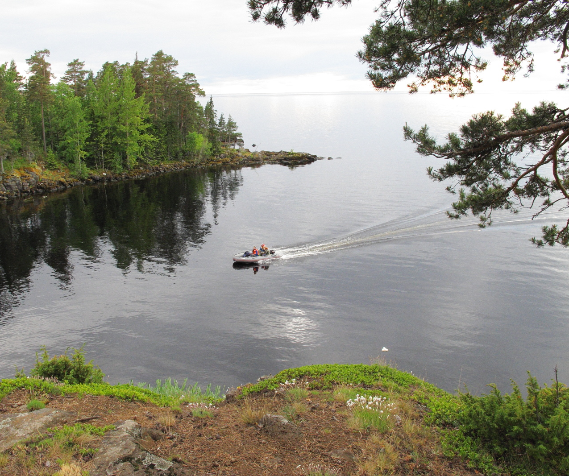
В середине июня на тюленьи острова наконец приходит лето. В северной части Ладоги все происходит несколько позже, чем на материке – глубина озера здесь в некоторых местах превышает 200 метров, и огромная масса воды прогревается очень медленно, создавая на малых островах свой микроклимат.
И вот уже до конца распустились листья на деревьях, побережье и поляны покрылись цветами, а мы с возросшим энтузиазмом моем посуду после обеда: ещё бы, температура воды теперь не +4, а почти +10, и после мытья котелка уже не приходится с трудом разжимать пальцы, в которых зажата губка.

Slide 3
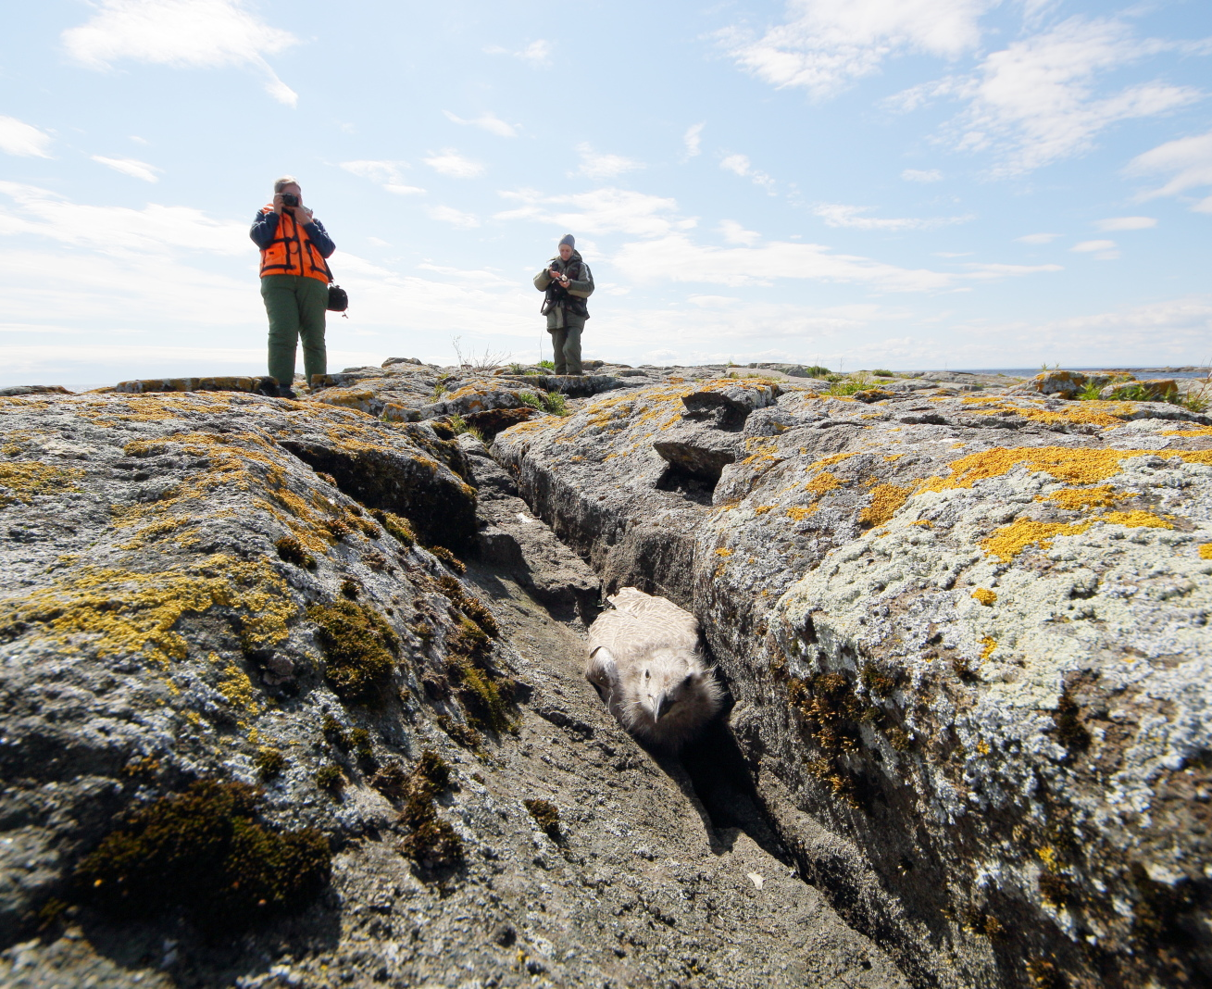
В это время на многих колониях чаек и крачек уже вылупились птенцы, а значит, нам пора разнообразить наблюдения за поведением тюленей ежегодными обследованиями малых островов и кольцеванием птиц. Несколько дней в июне проходит в постоянных перемещениях с острова на остров, с луды на луду. В этот период удается увидеть огромное количество разных птиц – острова Ладожского озера стали домом не только для тюленей, но и для них
Сегодня мы поговорим о соседях тюленей – птицах, которые гнездятся на островах.

Slide 4
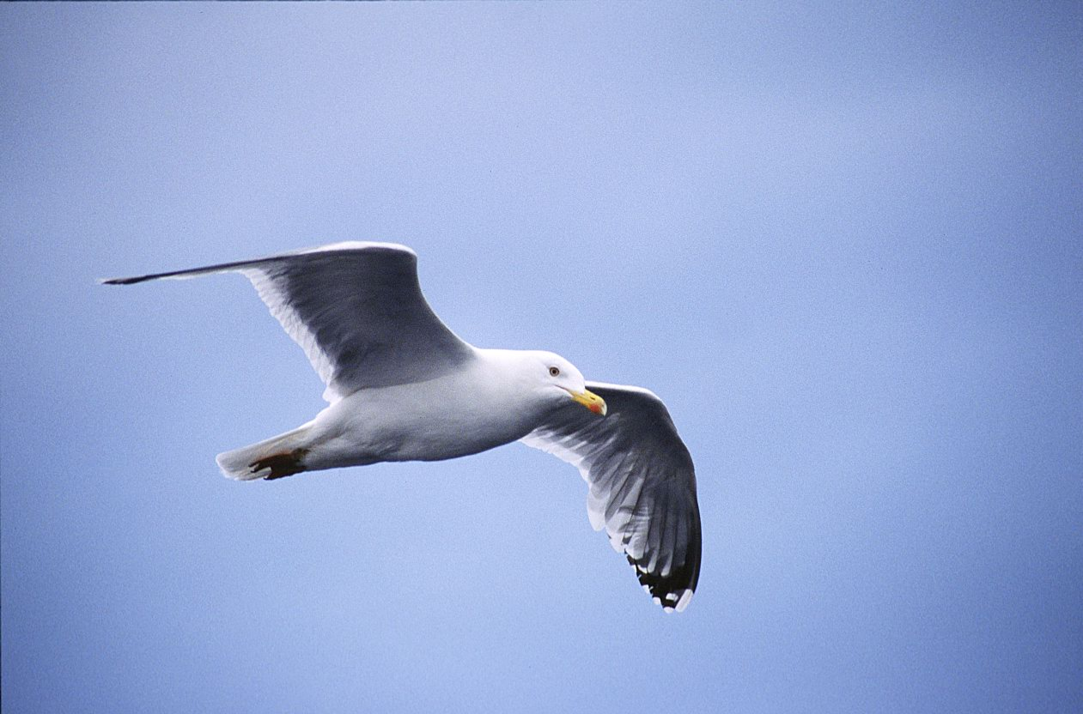
Над Ладожским озером то тут, то там мелькает изящный силуэт. Белая птица парит над волнами, и вдруг, сложив крылья, камнем падает в воду и тут же вновь взлетает. Это охотится чайка или крачка.
У этих птиц излюбленная пища – те же мелкие стайные рыбы, что и нерп, поэтому когда стайка рыб идет близко от поверхности воды, часто можно видеть общую «передвижную столовую»: группа птиц вьется над водой, то и дело ныряя за добычей, а несколько нерп периодически всплывают среди ныряющих птиц, чтобы вдохнуть воздуха и продолжить свою подводную охоту.
Чайки и крачки не только ищут пищу там же, где и тюлени. Эти птицы гнездятся на островах поблизости от тех, которые нерпы выбирают для своих залежек. И вовсе не потому, что эти животные так нравятся друг другу (скорее они друг другу мешают, уж во всяком случае – чайки тюленям ☺). Просто птицы тоже ищут маленькие необитаемые острова, чтобы там в безопасности вывести своё потомство.
Сегодня мы познакомимся с маленькими секретами этих островных жителей

Slide 5
Прежде всего давайте познакомимся с нашими героями. Речь пойдет о крачках и чайках – они во многом похожи: живут вблизи около водоемов, основной тон их оперения белый, все они умело ловят рыбу, но… Существует много разных видов чаек и крачек, и на Ладоге вблизи тюленьих островов можно увидеть как минимум 5 видов чаек и 3 вида крачек. Давайте разберемся, что у них общего, а чем они отличаются.
Для начала научимся отличать чаек от крачек:
Чайка
Крачка
Крачки более изящные и, если можно так сказать, «стройные» птицы.
Крылья у них узкие и длинные, изогнутые в форме серпа.

Slide 6
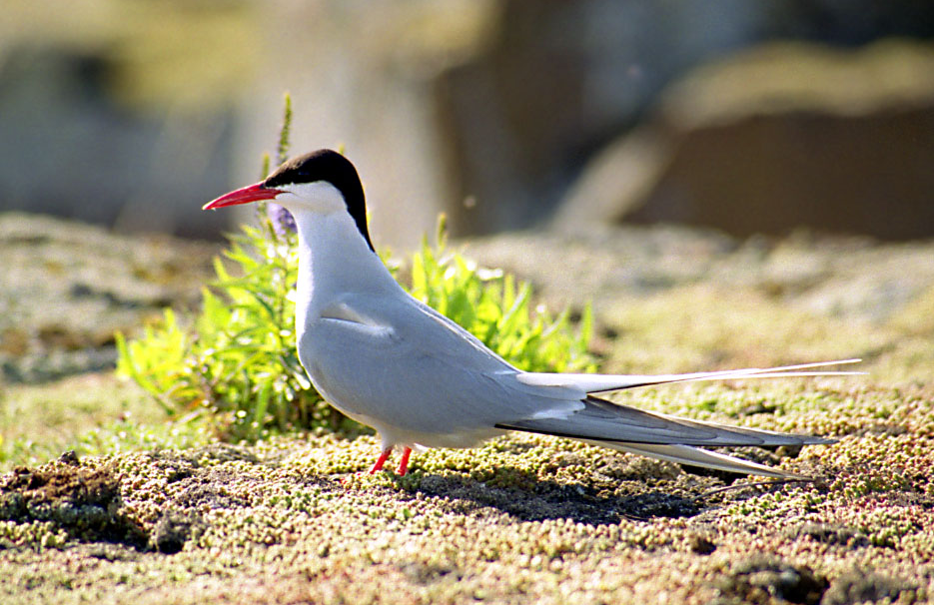
Чайка
Крачка
Когда птицы стоят, хорошо заметно, что чайки более «длинноногие» и выше ростом,
а крачки как будто вытянуты по горизонтали

Slide 7
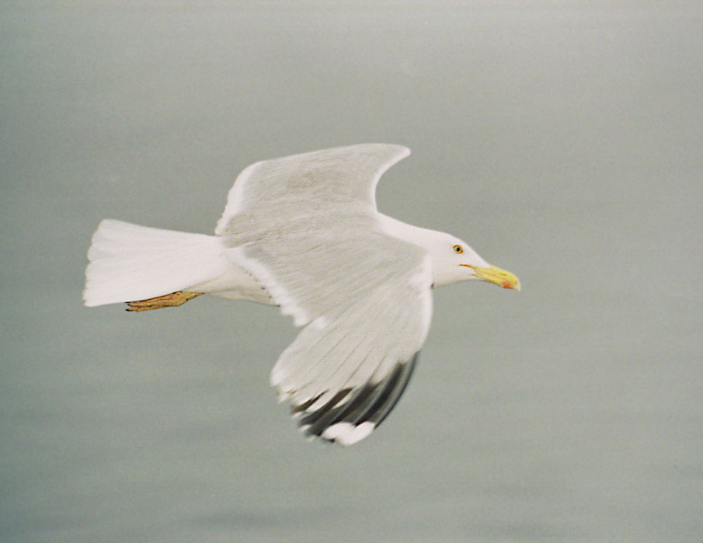
Чайка
Крачка
В полете часто отлично виден раздвоенный хвост крачек

Slide 8
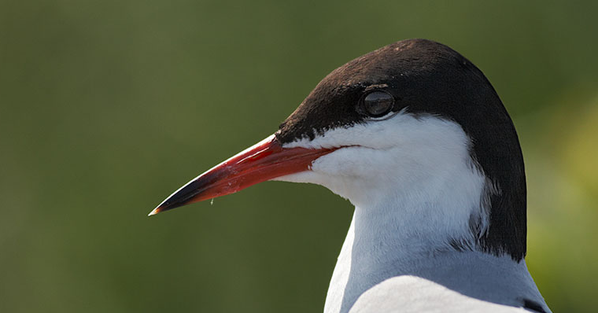
У речной крачки чёрный конец клюва
Полярная крачка
Речная крачка
А еще у всех видов крачек, которые встречаются на Ладоге вблизи тюленьих островов,
на голове есть черная «шапочка» - темное пятно, которое идет по верхней стороне головы
Полярные и речные крачки внешне очень похожи – найди отличие ☺
Чтобы проверить своё предположение, щёлкните «мышкой»
Показать отличие

Slide 9
Сизая чайка
Озерная чайка
Малая чайка
У чаек же голова или однотонно белая, или черная шапка доходит до шеи

Slide 10
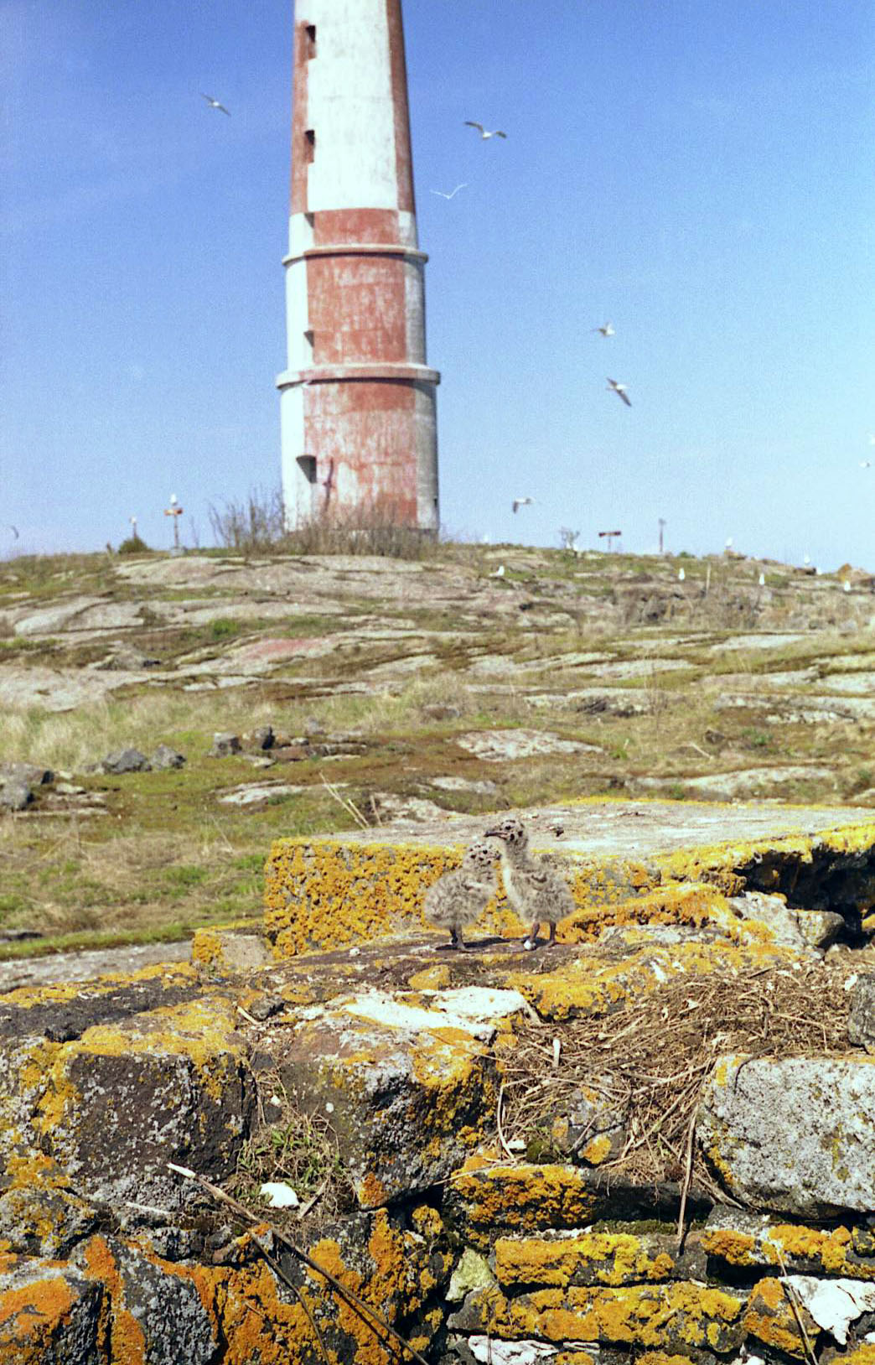
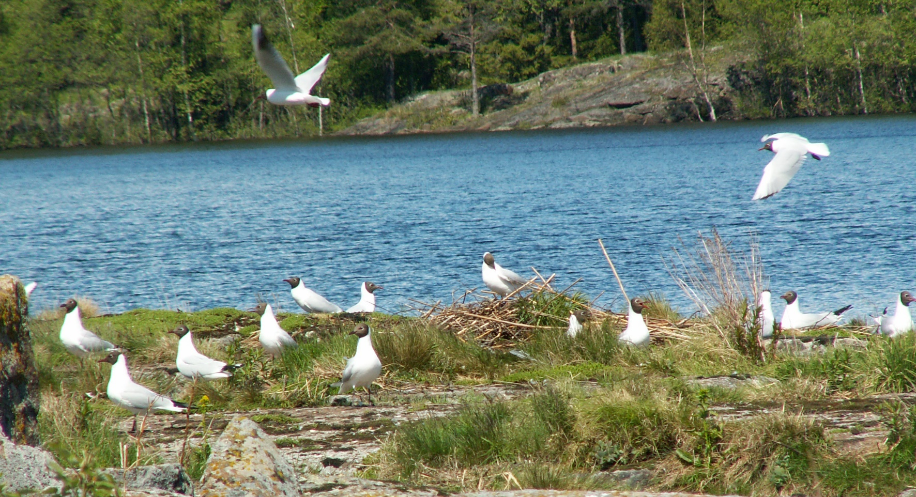
Крачки и чайки – колониально гнездящиеся птицы. Это значит, что они, как правило, гнездятся поблизости друг от друга. Нет, конечно, есть индивидуалисты, которые предпочитают построить своё гнездо вдалеке от сородичей и заниматься воспитанием птенцов в уединении, но всё-таки подавляющее большинство в период насиживания яиц и выкармливания своих малышей живёт в колониях – больших скоплениях гнездящихся птиц. Причем иногда на одном и том же крошечном островке гнездятся сразу несколько видов чаек и крачек.

Slide 11
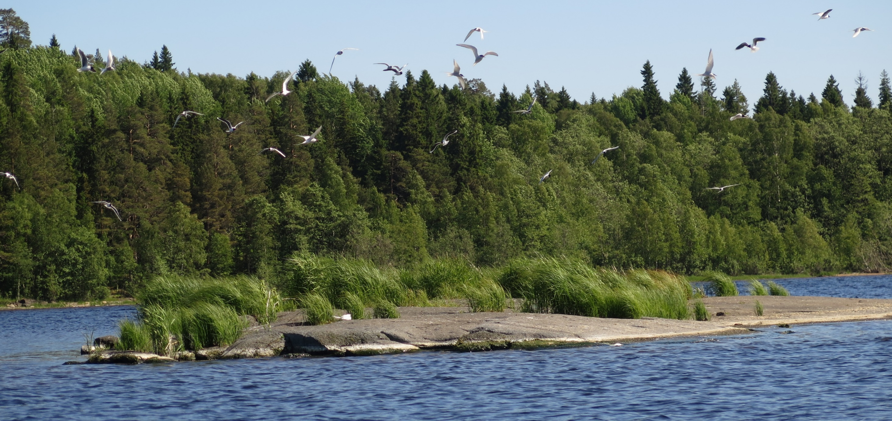
На Ладоге птичьи колонии часто располагаются на совсем небольших островках –
главное, чтобы они находились вдали от побережья материка и крупных островов.
Это гарантия того, что, по крайней мере, наземные хищники не будут лакомиться яйцами и птенцами

Slide 12
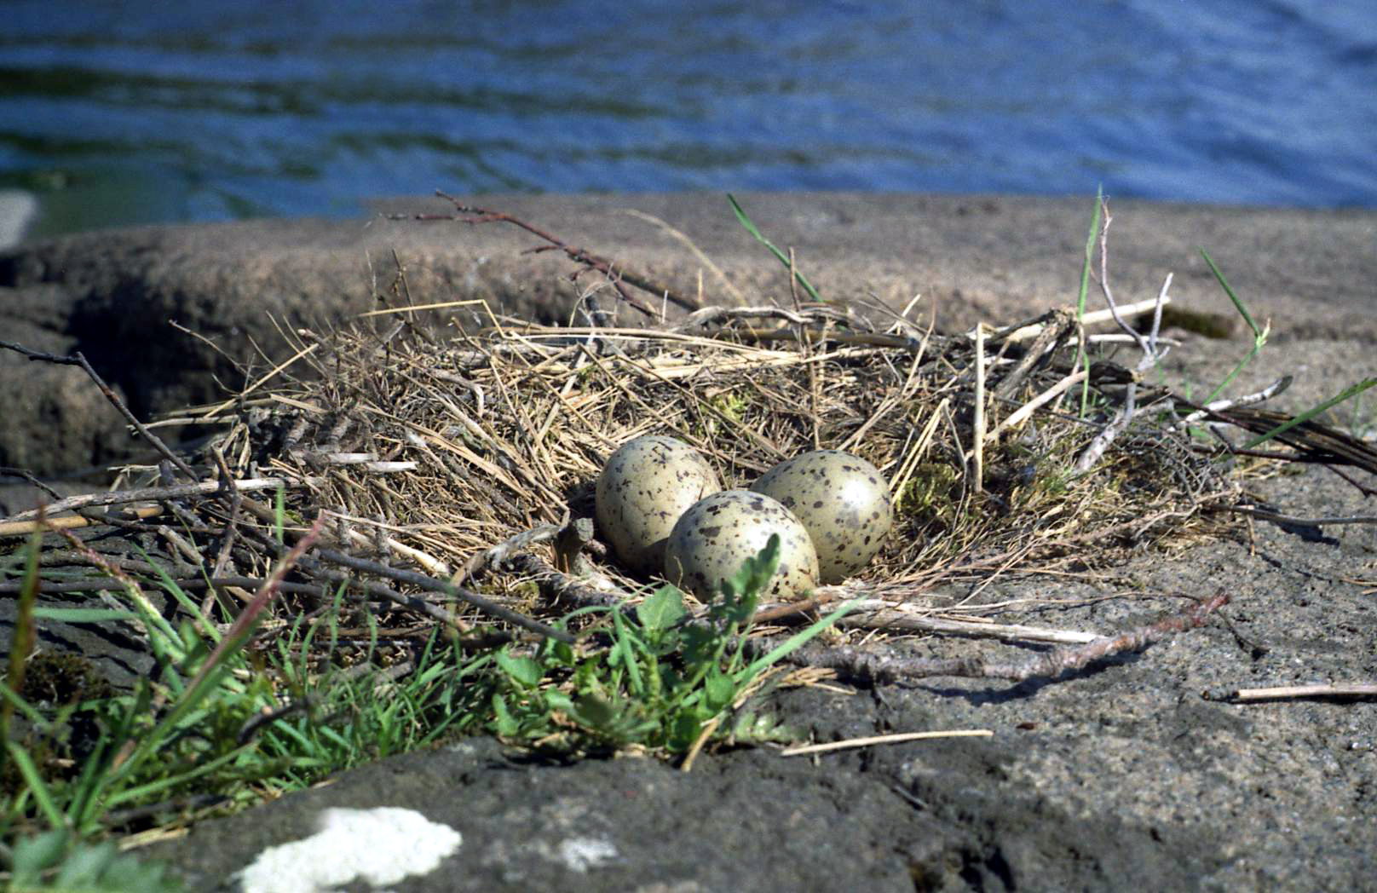
Это очень важное условие – ведь и чайки, и крачки устраивают гнезда на земле на открытых местах, а летать птенцы начинают только спустя полтора месяца после вылупления. Так что для лисы, горностая и других хищников птичье потомство было бы легкой добычей.
От наземных хищников, таким образом, чайки и крачки своих птенцов обезопасили, но остаются хищники пернатые. И многие из них с большим удовольствием лакомятся яйцами и птенцами. Однако в этом случае нашим героям помогает привычка гнездиться большими группами.

Slide 13
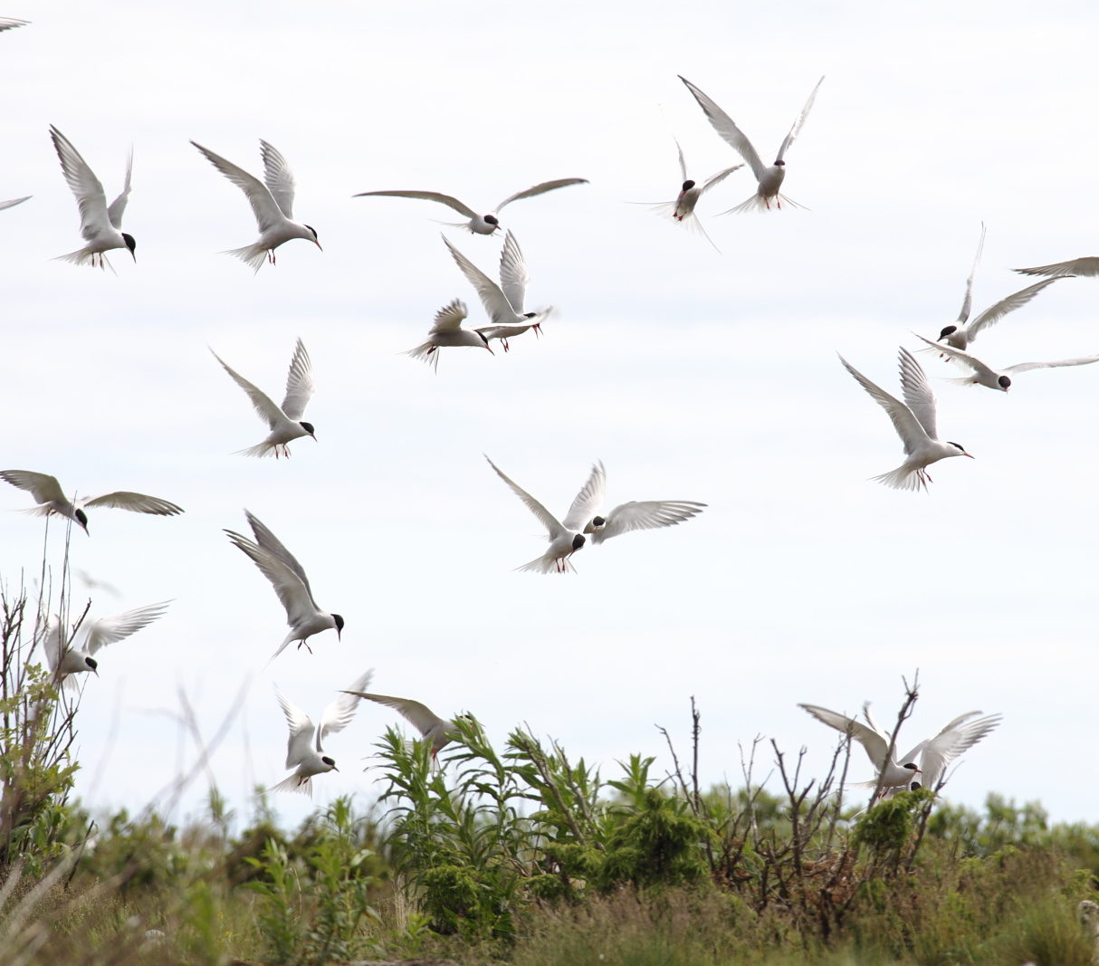
Когда у тебя много соседей вероятность того, что кто-то из них раньше тебя заметит подбирающегося врага, гораздо выше. А уж если чайка или крачка обнаружит летящего в сторону колонии ворона или другого любителя закусить на колонии, или направляющуюся к островку лодку (а люди, увы, причиняют птицам много неприятностей и от них тоже нужно защищаться), или, скажем, плывущую лисицу (есть, есть такие энтузиасты, которые не поленятся проплыть даже несколько сот метров ради вкусного обеда), она сразу же с тревожным криком поднимается в воздух. Это сигнал для остальных птиц, и через мгновенье уже вся колония кружит над островом.

Slide 14
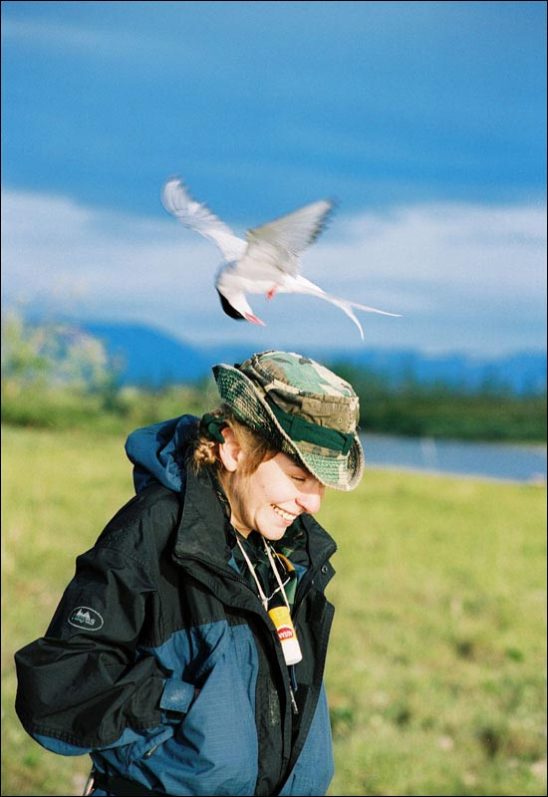
Нападающая крачка
(фото из Интернета)
Чайки и крачки птицы хоть и небольшие, зато очень решительные и отважные. И для врага у них в запасе есть несколько неприятных сюрпризов (особенно, у крачек). Во-первых, они шумной толпой носятся в воздухе, и многие хищники (наверное, самые слабонервные ☺), увидев такую встречу, предпочитают повернуть в сторону и не связываться с многочисленными защитниками острова. Во-вторых, они пикируют на врага и могут даже ударить клювом. В-третьих (и это самое, пожалуй, неприятное для ученых, которые изучают этих птиц), они пролетая над врагом на бреющем полете и на очень небольшой высоте метко стреляют в него… помётом (то есть, экскрементами). А это ОЧЕНЬ НЕПРИЯТНО ☺☺☺!!!
А с нападающими с воздуха они устраивают настоящие воздушные бои. Как группа крачек преследует серебристую чайку, утащившую птенца, вы увидите на следующем слайде…

Slide 15
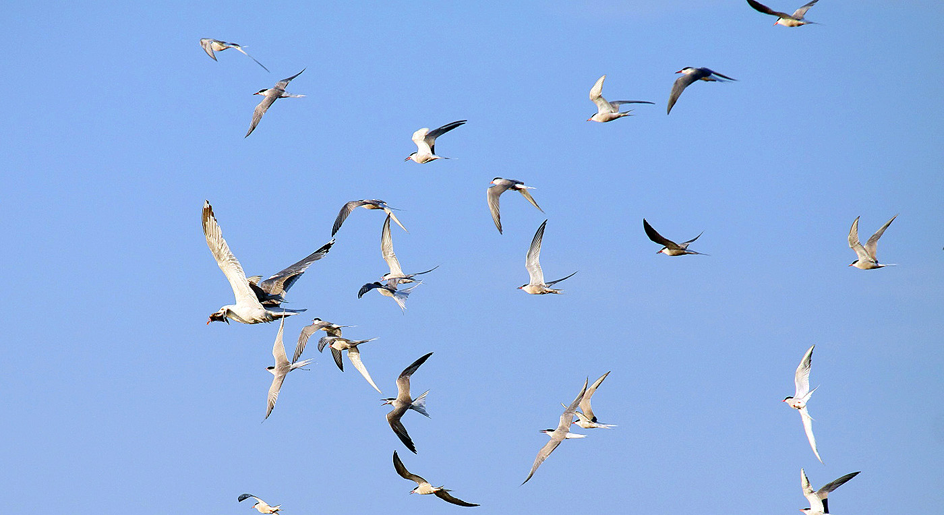
А это крачки, которые огромной группой летели за врагом и по очереди били её клювами
Это чайка с птенцом крачки в клюве. Хозяева колонии догнали её и в конце концов вынудили всё-таки выронить птенца

Slide 16
Но, поднявшись в воздух, птицы оставляют свои гнезда без защиты. Казалось бы, таким образом они дают возможность хищнику легко найти яйца и полакомиться ими. Но всё не так просто. Попробуйте найти на фотографии гнездо крачки – чтобы проверить себя, щёлкните по кнопке.
Показать гнездо

Slide 17
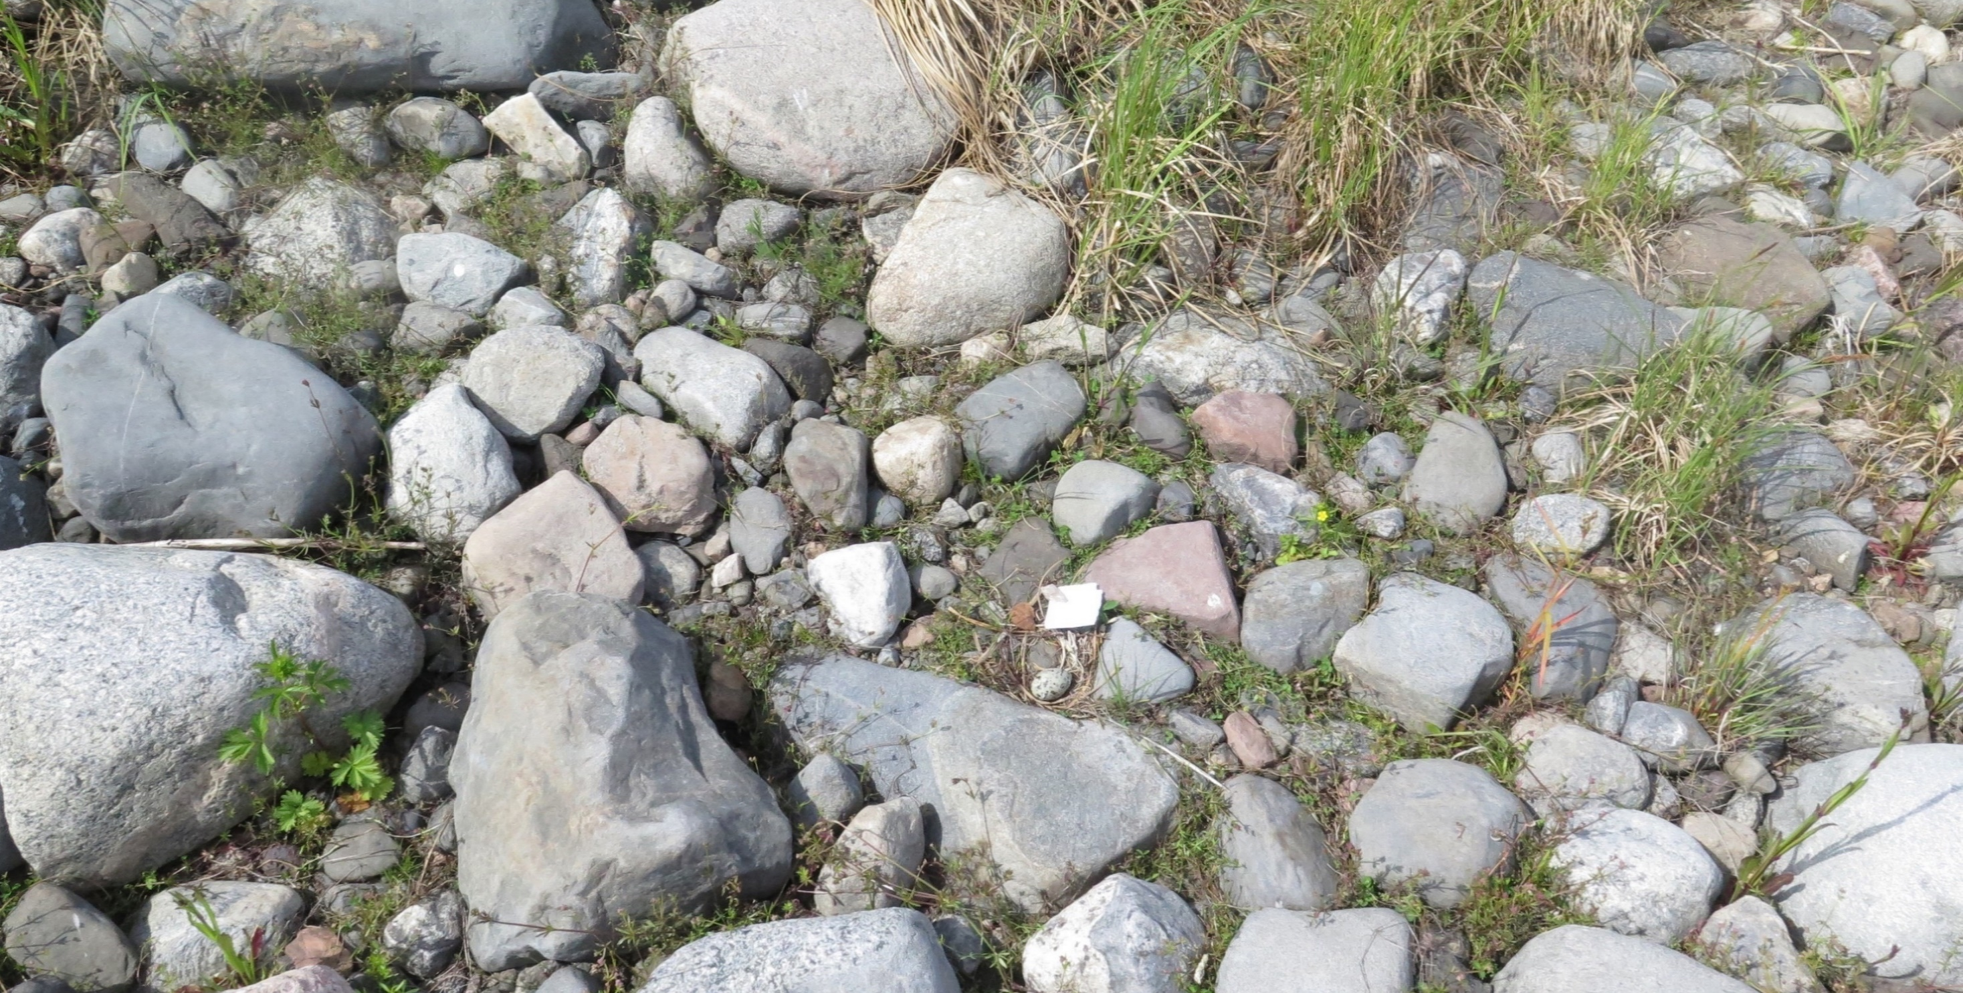
А теперь обнаружьте гнездо на этой фотографии
А это - просто бумага с номером гнезда для фотографирования
☺
Показать гнездо
Вот оно – яйцо в гнезде

Slide 18
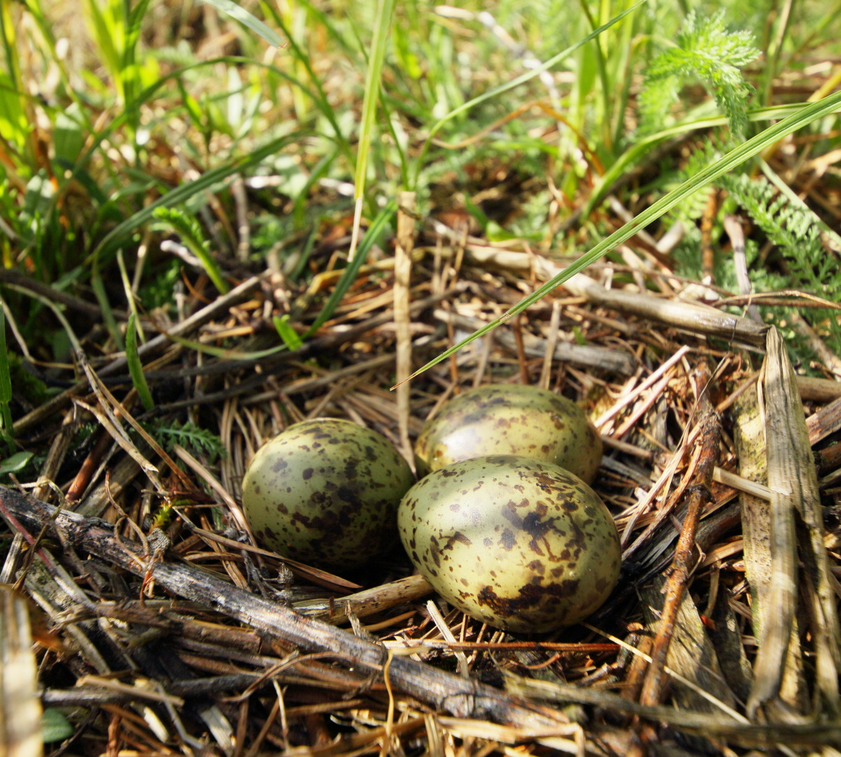
Гнезда чаек и крачек были бы видны с воздуха издалека, если бы яйца были белыми или светлыми, как у многих других птиц. Но у тех видов, которые устраивают гнезда на открытых местах, да ещё и на земле, яйца как будто одеты в маскировочные халаты: на коричневом или зеленоватом фоне разбросаны темные пятна. Такая окраска делает их практически незаметными, особенно на расстоянии. Когда исследуешь колонию, нужно очень внимательно смотреть себе под ноги – велик риск наступить прямо на гнездо.

Slide 19
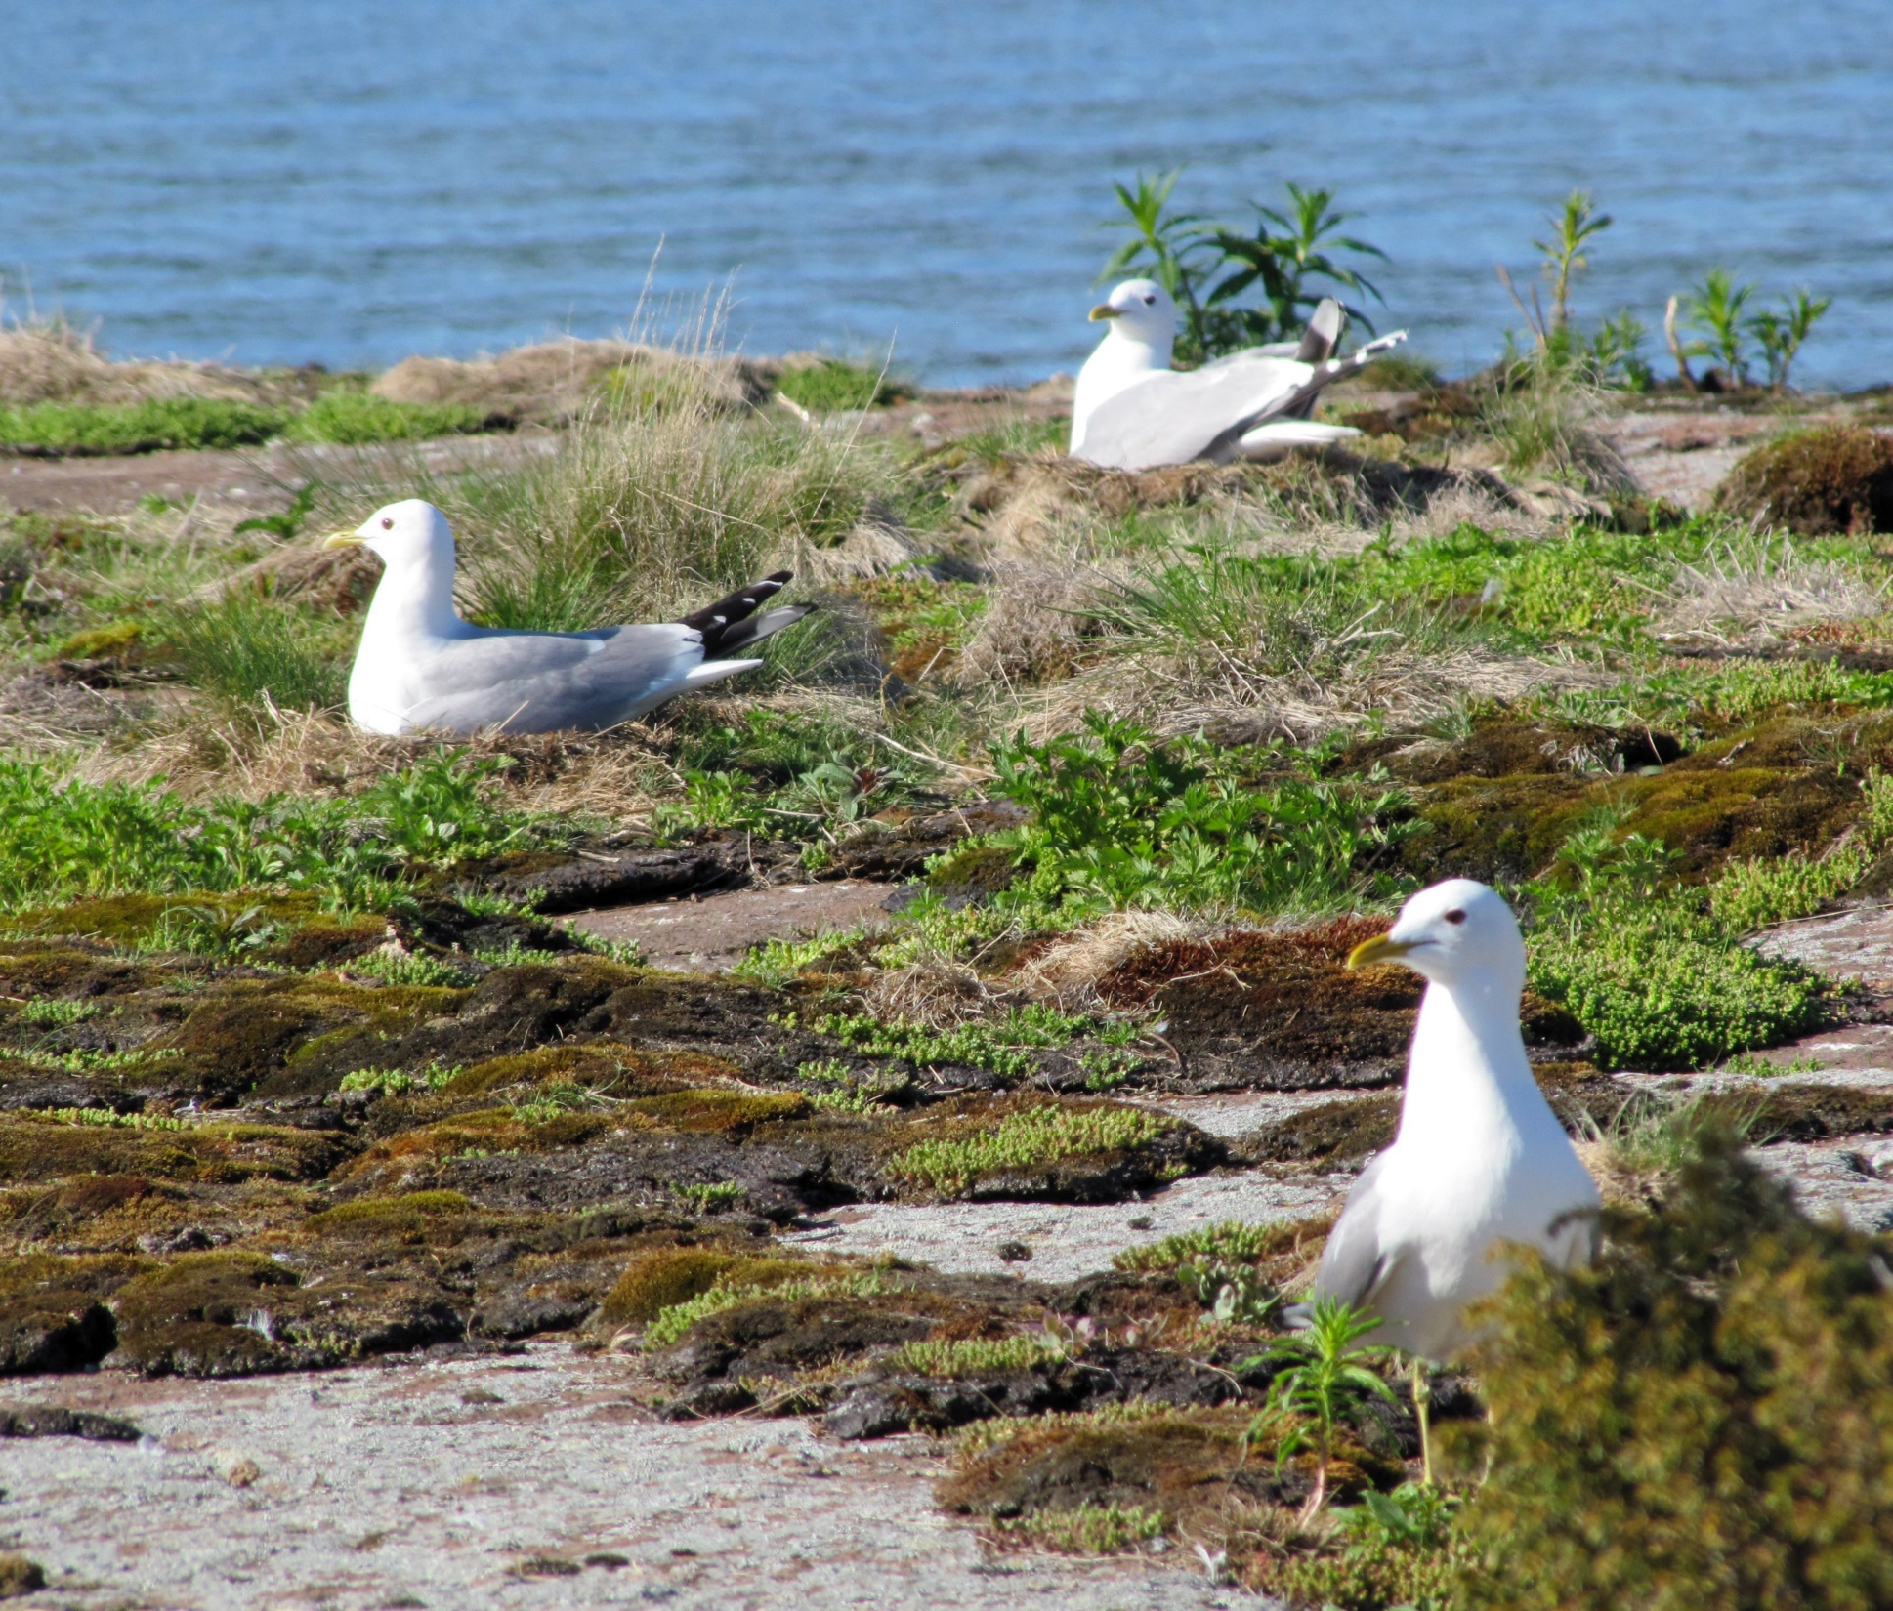
День за днем родители по очереди согревают яйца, периодически переворачивая их клювами. Птицы сидят на гнезде и днём, и ночью. Даже самые сильный ливень не может заставить их покинуть свой пост. Единственное время, когда кладка (так называются яйца, отложенные одной птицей в гнездо) остается без надзора – это периоды, в течение которых родители поднимаются в воздух при приближении врага. Поэтому людям без необходимости лучше не посещать колонии – оставшиеся без присмотра яйца могут и слишком сильно охладиться, и перегреться.

Slide 20
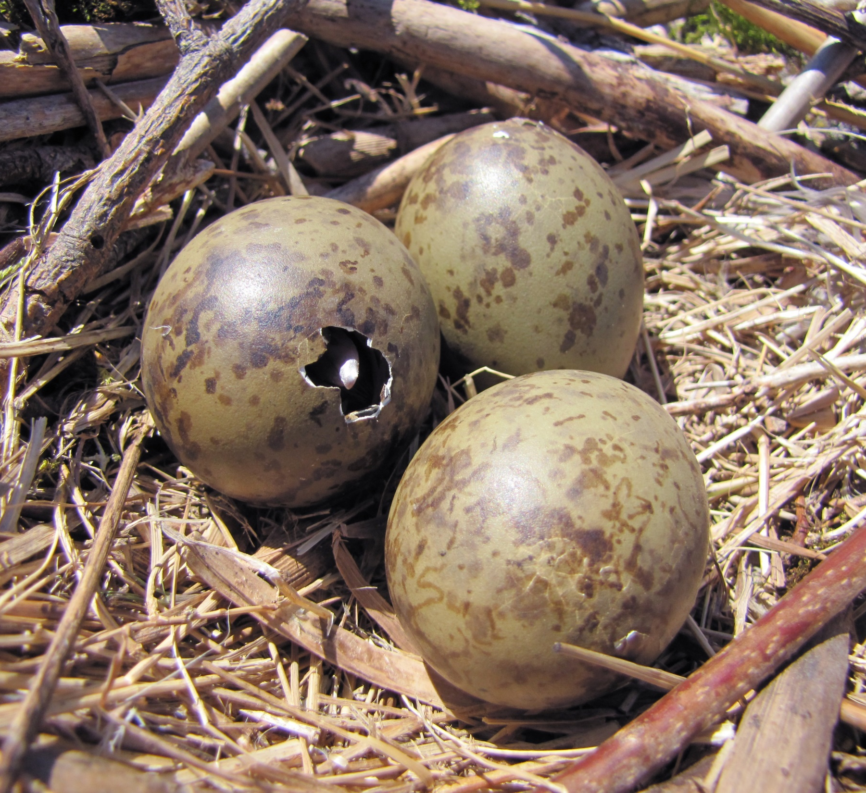
Проходит около трёх (если речь идет о крачках) или четырех (в случае крупных чаек) недель, и вот наконец наступает счастливый момент. В яйце начинает тихонько пищать птенец, а потом изнутри раздается постукивание. Малышу придётся самому проложить себе путь в большую жизнь, проделав клювом отверстие в скорлупе.
Нужно сказать, что у чаек и крачек в кладке обычно три яйца, но птенцы, как правило, вылупляются не одновременно. Птица откладывает первое яйцо и сразу же начинает его насиживать. Спустя два – три дня (а иногда и больше) будет отложено второе, а через некоторое время – и третье яйцо. В результате и малыши обычно появляются на свет с разницей в несколько дней.

Slide 21
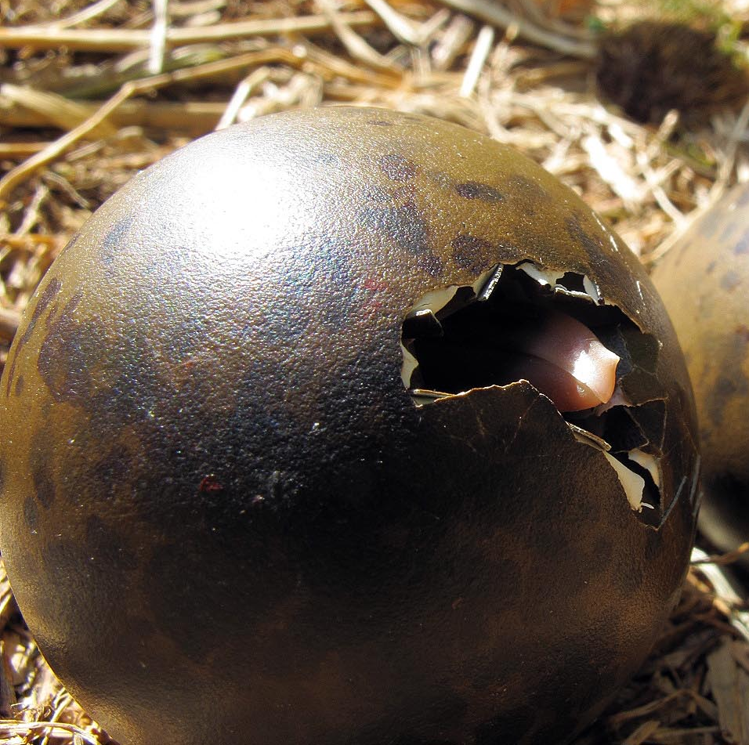
Разбить скорлупу для птенца – дело нелегкое, оно требует от малыша значительных усилий. Иногда этот процесс занимает несколько часов. На колонии часто можно любоваться птенцами, проделавшими отверстие и наблюдающими через него за окружающим миром в ожидании, когда вернутся силы.
Для того, чтобы пробить скорлупу на конце клюва у птенца есть так называемый «яйцевой зуб». Конечно, к зубам млекопитающих он не имеет никакого отношения. Это очень прочный роговой вырост, который через несколько дней после вылупления отваливается.
Яйцевой зуб

Slide 22
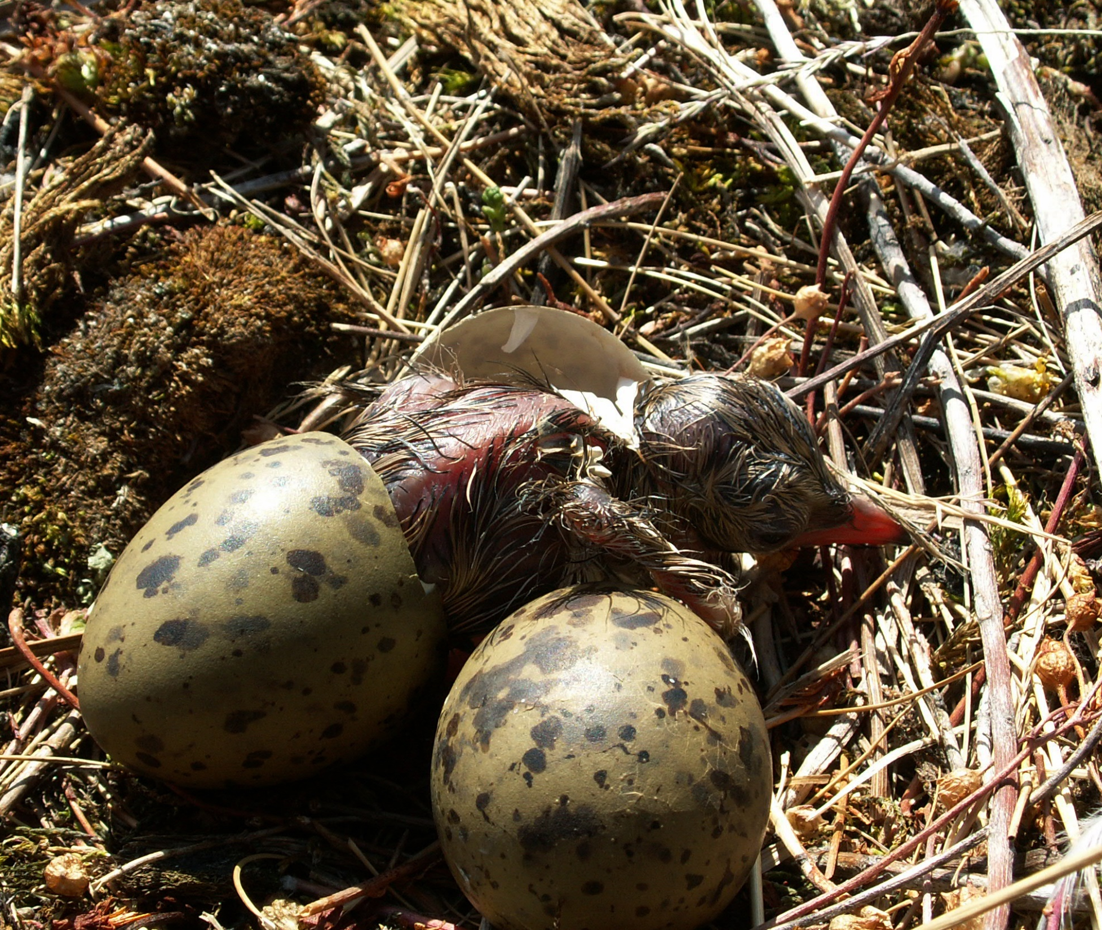
И вот птенец выбирается из яичной скорлупы и родители могут созерцать долгожданное дитя. Скажем прямо, в первый момент после появления из яйца птенец никак не может претендовать на звание «Самый милый ребенок года».
Видите на втором яйце трещинки? Это его обитатель уже начал работы по подготовке своего вылупления. Но пройдет еще не меньше суток, прежде чем он присоединится к своему брату или сестре.

Slide 23
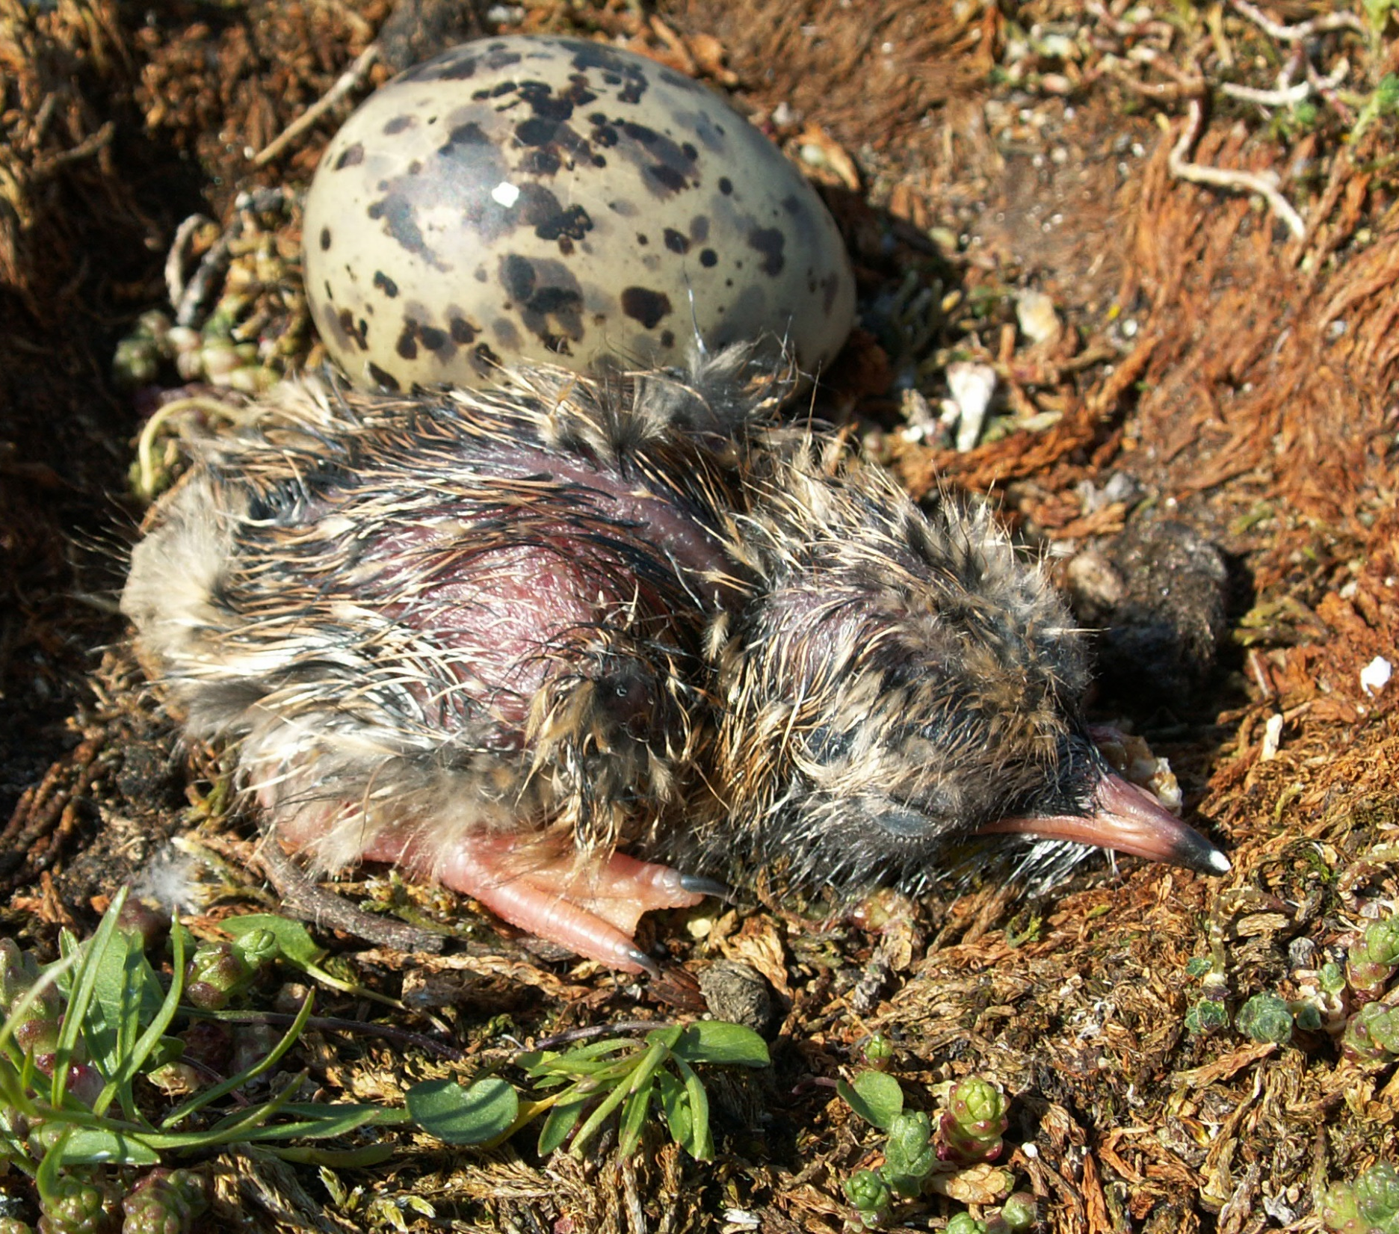
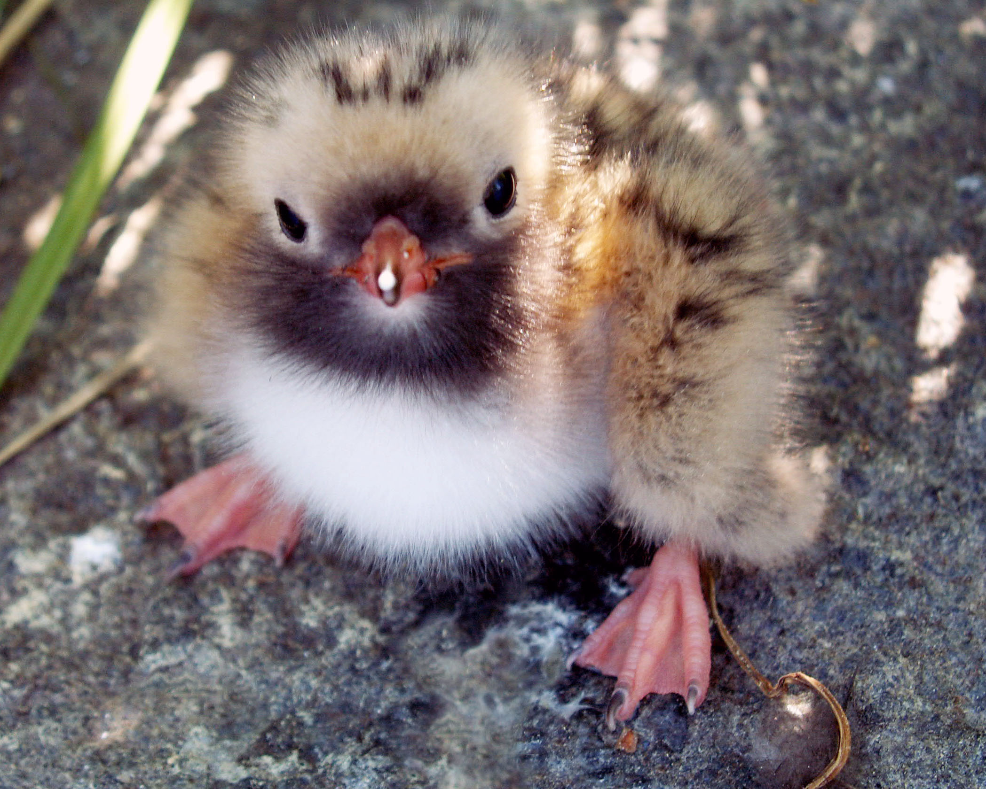
И вообще сначала не понятно, как он помещался в яйце. Сравните размеры только что вылупившегося птенца и величину яйца.
Дело в том, что в яйце малыш располагается, свернувшись «в клубок». Но вот он выбрался, расправил лапки и набирается сил. Пройдет всего час-полтора, птенец обсохнет и вот уже перед вами претендент на титул победителя в конкурсе «Супер-ми-ми-ми».
Посмотри, как выглядит птенец, когда обсохнет ☺

Slide 24
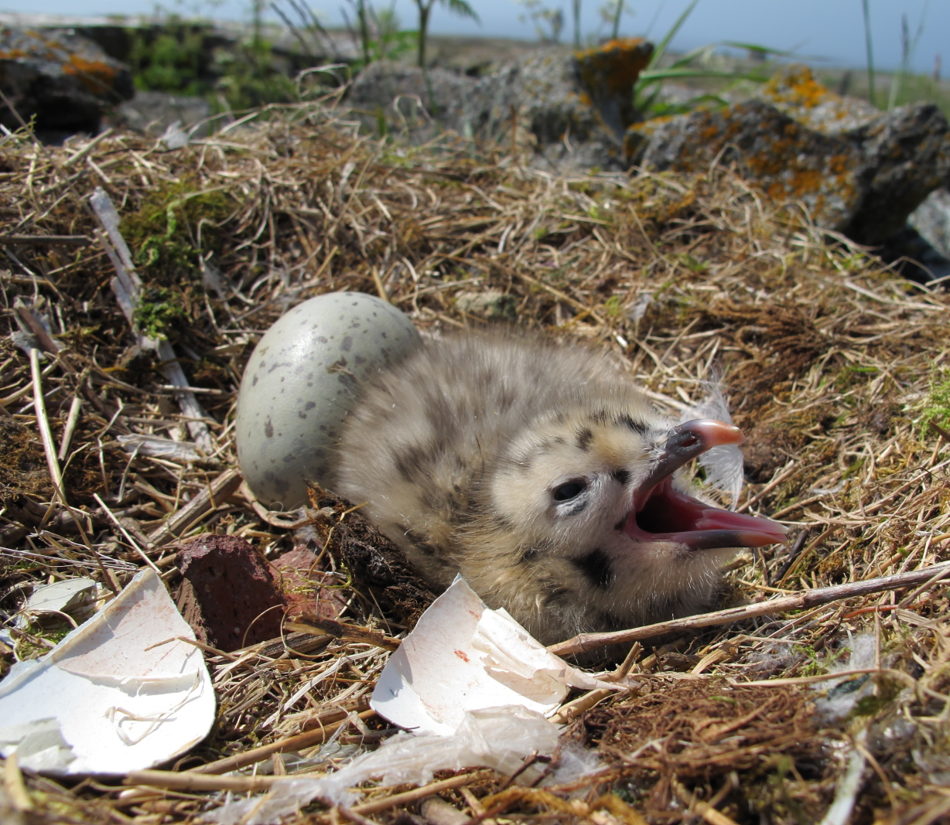
Кстати о скорлупе. После того, как птенец окончательно выбирается в большой мир, остаются осколки скорлупы, и тут выясняется, что внутренняя сторона у неё белая. Это же катастрофа!!! Теперь хищник легко заметит с воздуха гнездо!!! Но и чайки, и крачки умеют справляться с этой проблемой. Догадайтесь, как?!
Посмотреть
правильный ответ
Родители берут скорлупу в клюв, улетают с острова и выбрасывают её в стороне от колонии

Slide 25
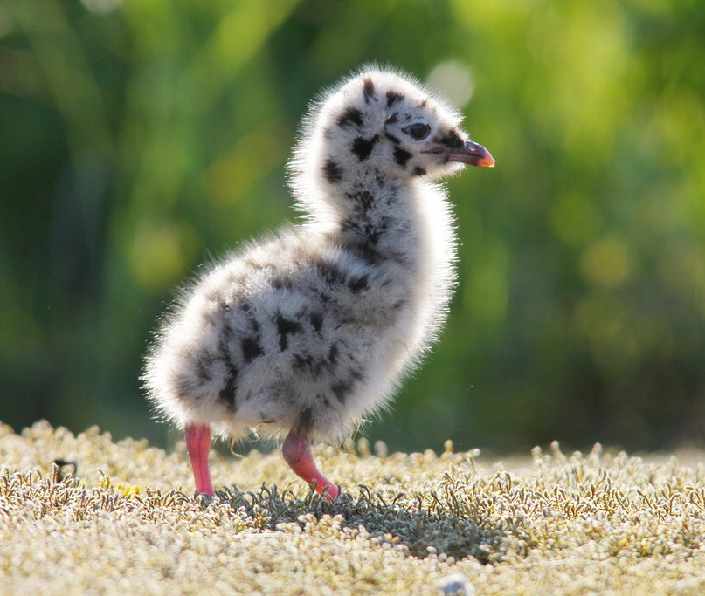
Птенцы, как вы понимаете, когда родители поднимаются в воздух по сигналу тревоги, тоже остаются без защиты, но природа и их одела в маскировочные костюмы. Малыши в отличие от взрослых имеют пуховой наряд (пуховые перья), а их окраска напоминает окраску яиц – темные пятна на более светлом фоне. Причем такой «костюмчик» носят маленькие чайки и крачки любого вида. Даже когда младенческий пух сменится на настоящие перья, оперение птенца все равно останется пестрым – белый наряд крачки и чайки «надевают» только, когда им исполняется год.

Slide 26
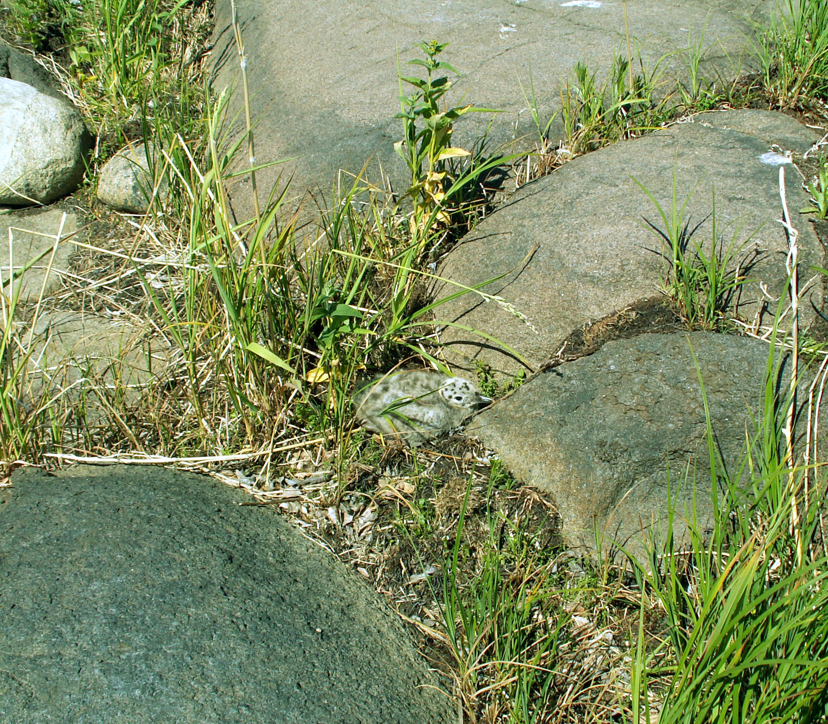
Более того, чтобы хищник не заметил малыша по движению, птенцы инстинктивно затаиваются. Стоит только родителям взлететь, и маленький пернатый отбегает в сторону от гнезда, ложится, плотно прижавшись к земле или камню, и остается абсолютно неподвижным, даже если вы проходите в двух шагах от него.

Slide 27
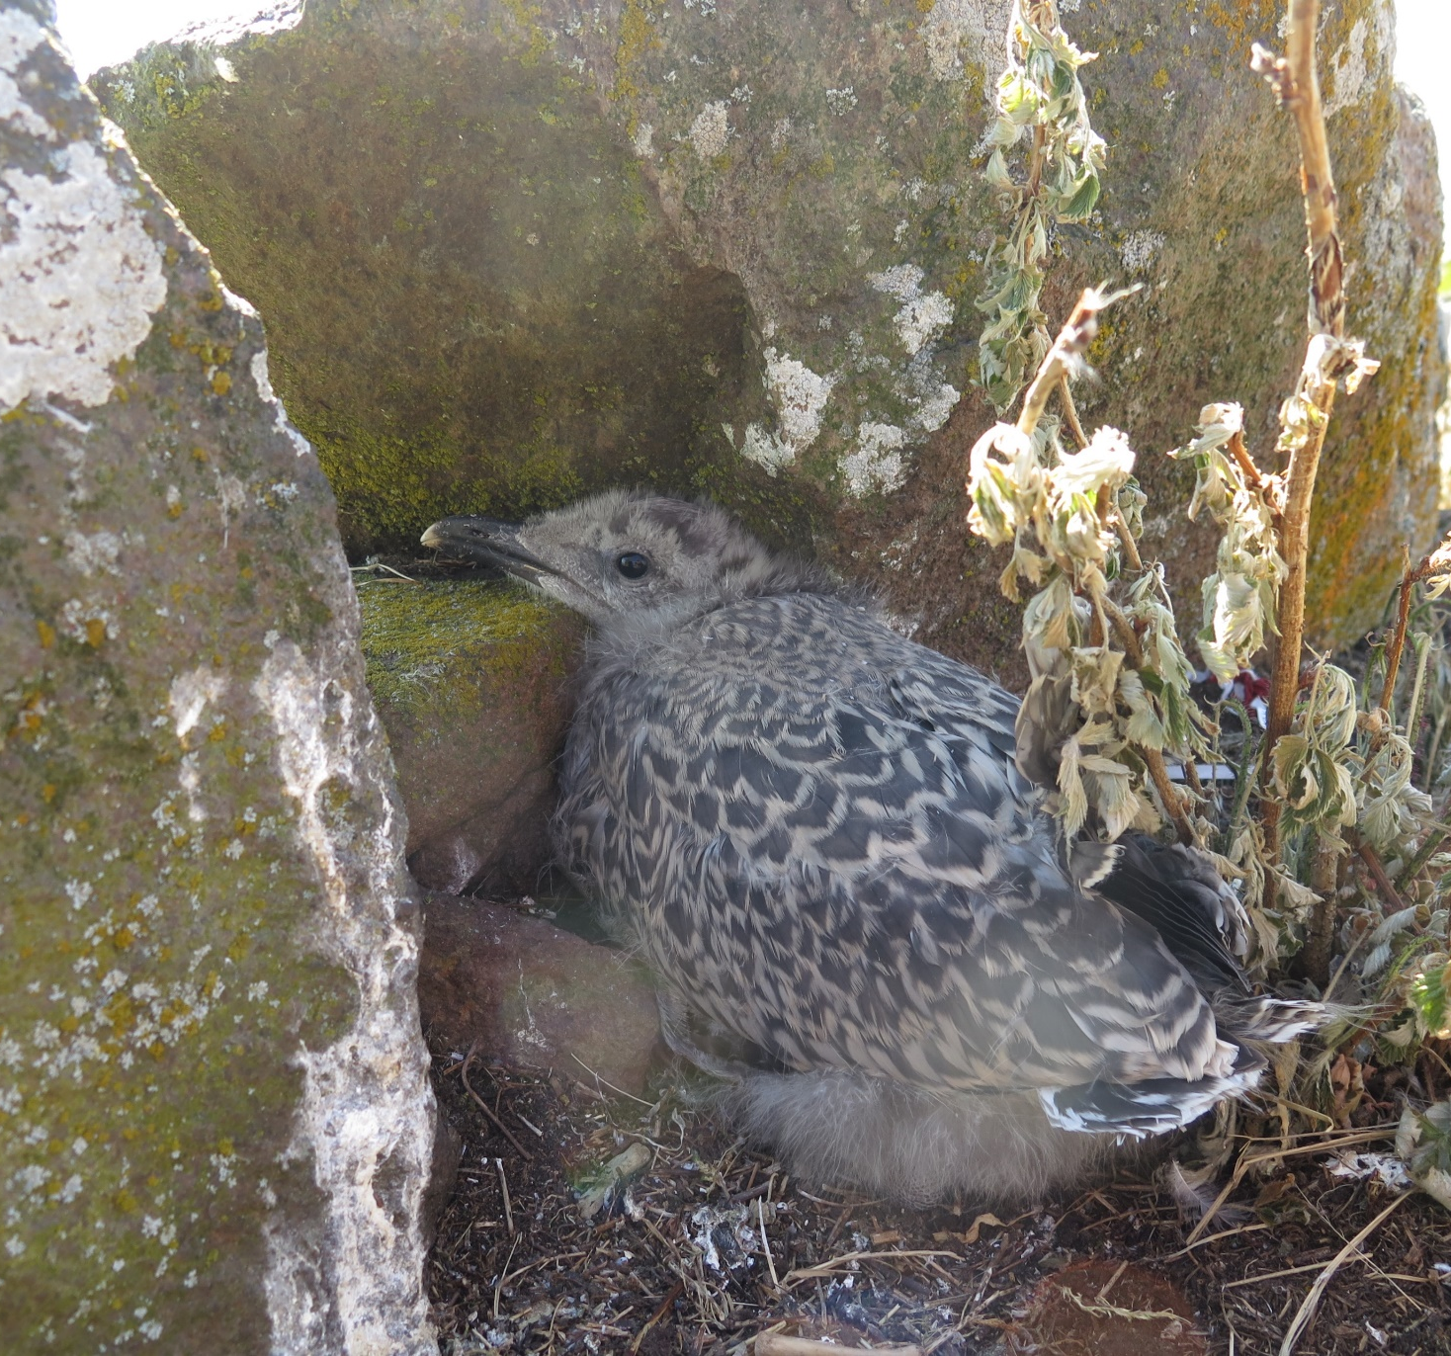
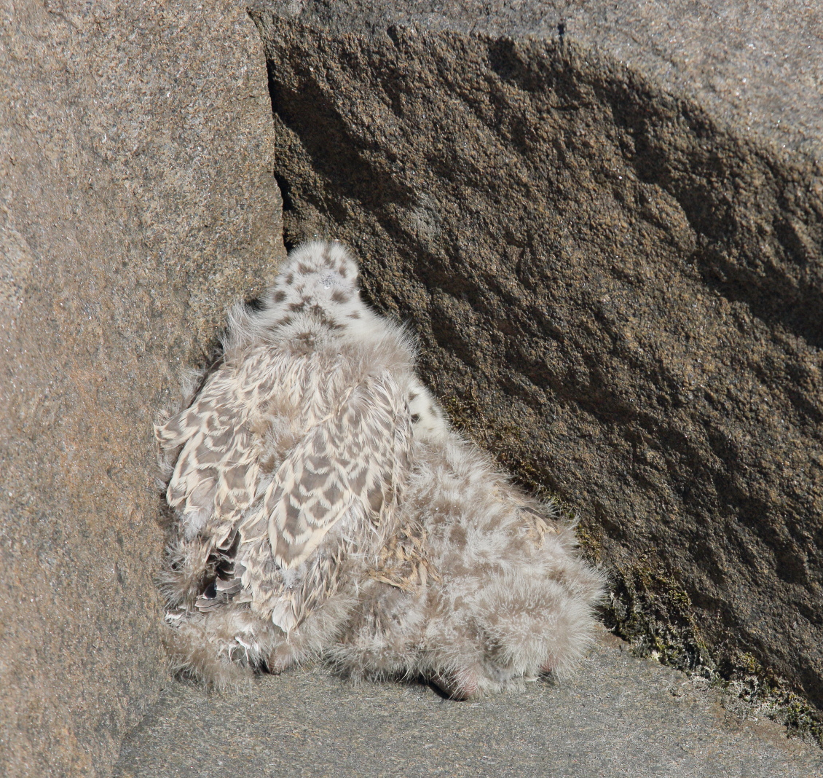
Или, как эти птенцы серебристой чайки, малыши стараются спрятаться под нависающим валуном или в расщелине между камнями. В любом случае их пестрый наряд превращает их практически в невидимок.

Slide 28
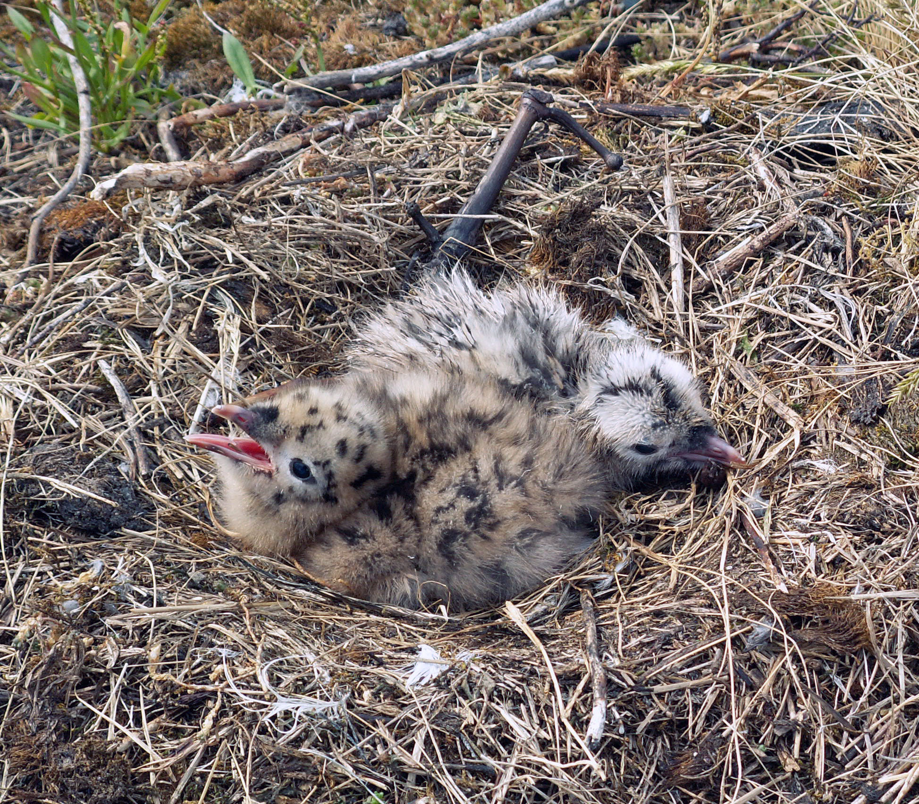
Но, конечно, далеко не всегда, в колонии объявляется тревога по поводу приближения врага. Большинство дней проходит вполне мирно. Как же живут птенцы? Нужно отметить, что в самом гнезде малыши сидят только в первые дни после вылупления. При этом кто-нибудь из родителей по-прежнему остаётся рядом с ними – защищает крыльями от солнца, чтобы малыши не перегрелись, и от дождя, или согревает, если погода выдается прохладная

Slide 29
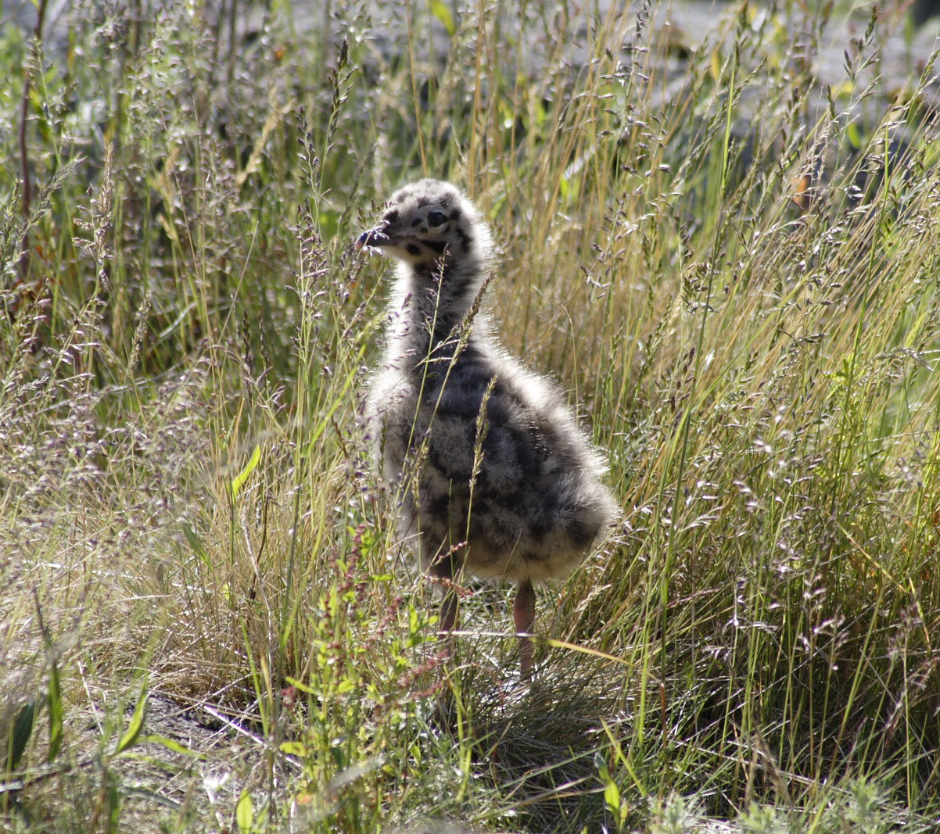
Стоит малышам немножко подрасти, их, как и всех детей, неудержимо тянет исследовать окружающий мир. И птенцы начинают отходить от гнезда. Дело это довольно опасное – если младенец нарушит границы участка вокруг другого гнезда, он рискует получить сильный удар клювом от чужих родителей. Но постепенно дети крачек и чаек выясняют, где можно гулять, куда бежать прятаться и куда они должны вернуться, чтобы получить от папы или мамы свой завтрак, обед и ужин.

Slide 30
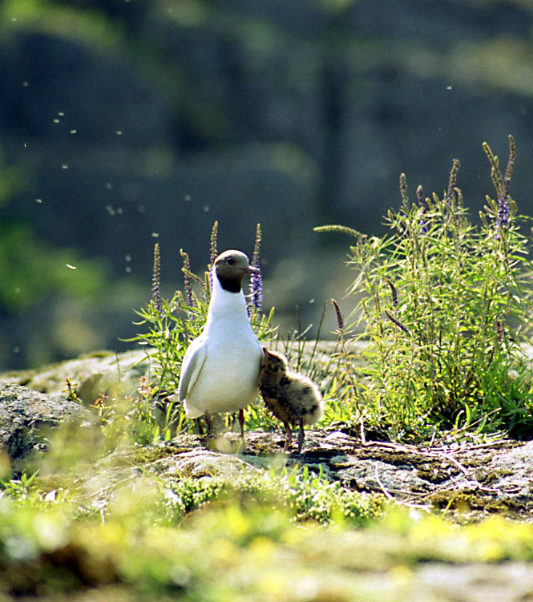
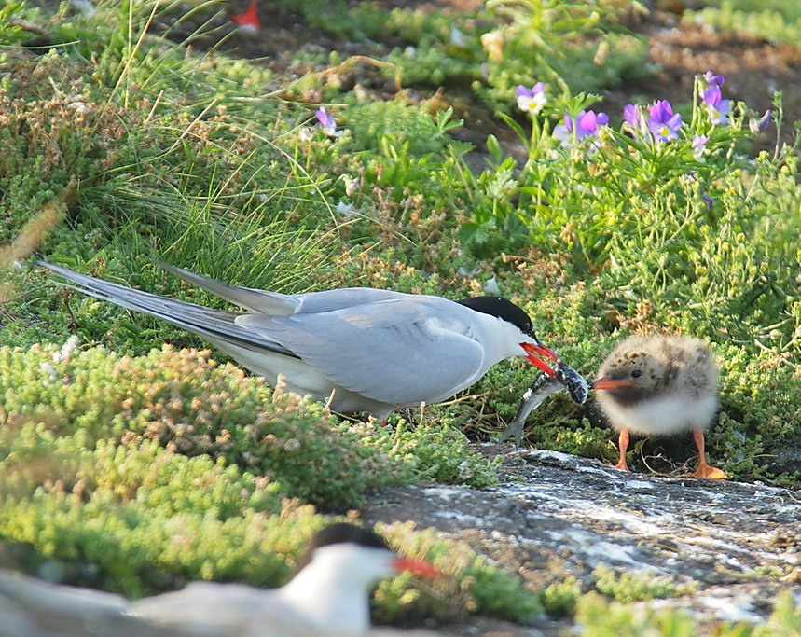
Потому что, когда птенцы подрастут, обоим родителям приходится отправляться на охоту, чтобы прокормить своих прожорливых малюток. Стоит взрослым прилететь к родному дому, как их отпрыски подбегают с требовательными криками и ждут, когда их накормят.

Slide 31
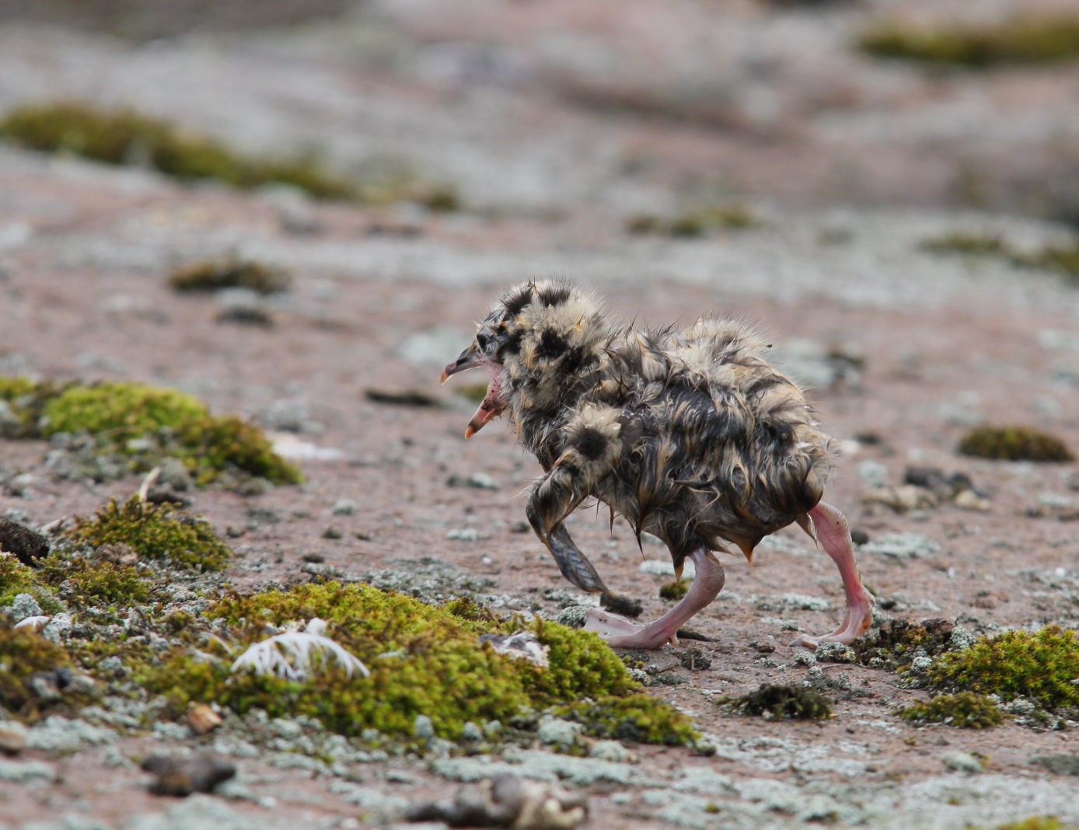
Мама!!!
Я поскользнулся! Но я не нарочно…
Иногда, правда, прогулки бывают не очень удачными… ☺

Slide 32
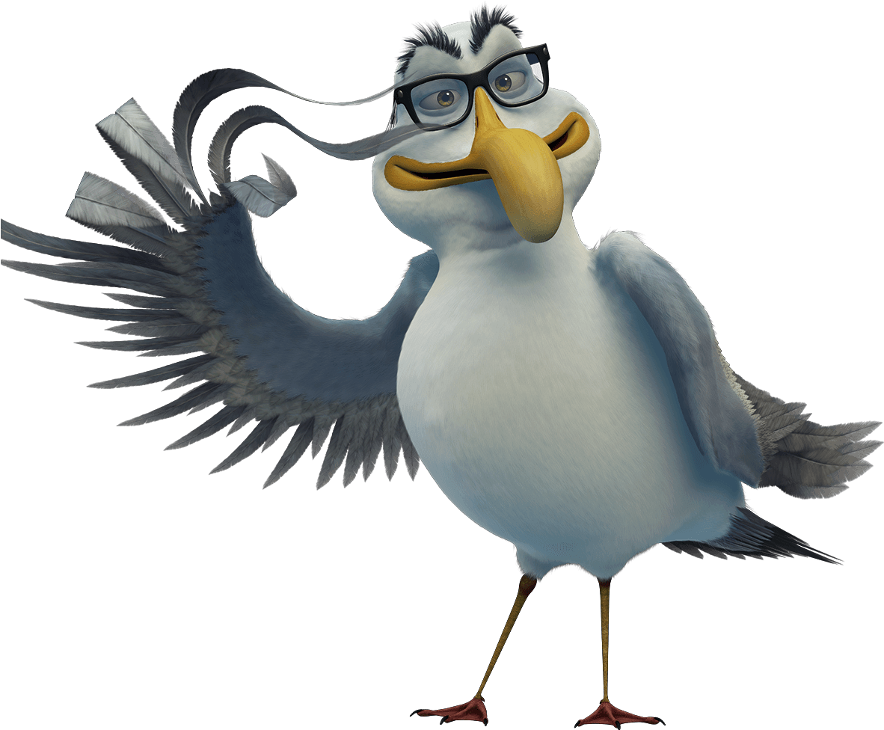
ЩЁЛКАЙТЕ ПО КНОПКАМ И ЗНАКОМЬТЕСЬ С КРАЧКАМИ И ЧАЙКАМИ, КОТОРЫЕ ГНЕЗДЯТСЯ ВБЛИЗИ ТЮЛЕНЬИХ ОСТРОВОВ:
?
Речные и полярные крачки
?
Чеграва
?
Серебристые чайки и клуши
?
Сизые чайки
?
Озерные чайки
?
Малые чайки

Slide 33
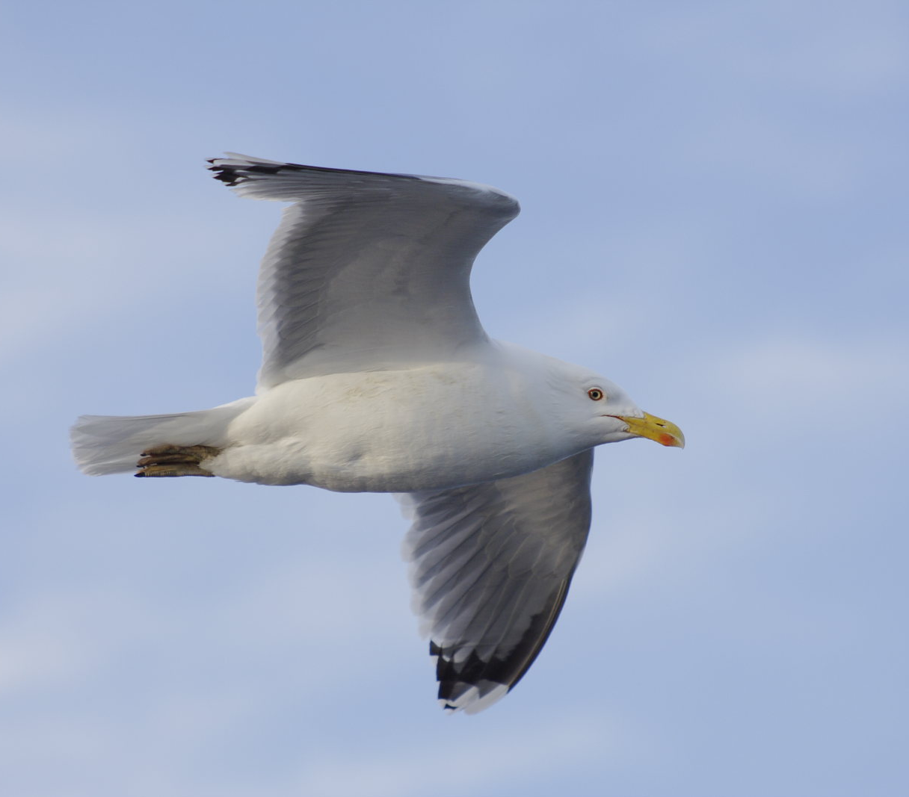
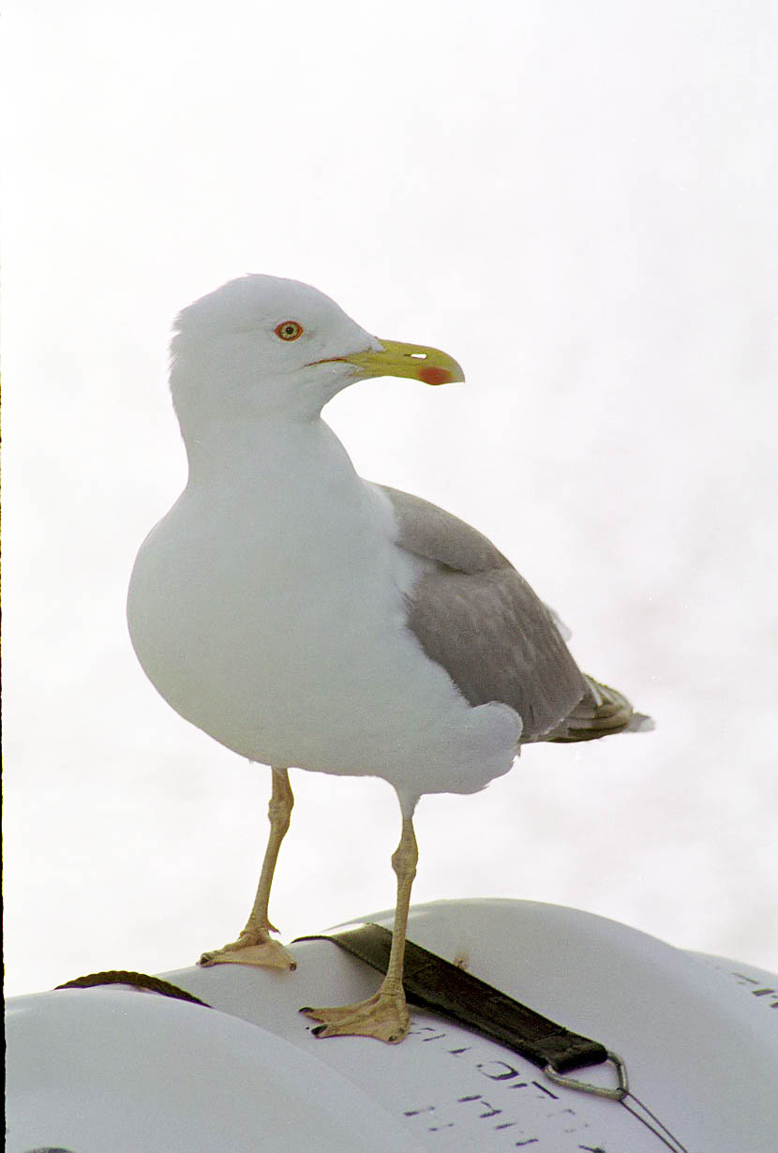
Серебристая чайка – крупная белая птица с серыми крыльями. На конце клюва у неё яркое красно-оранжевое пятно

Slide 34
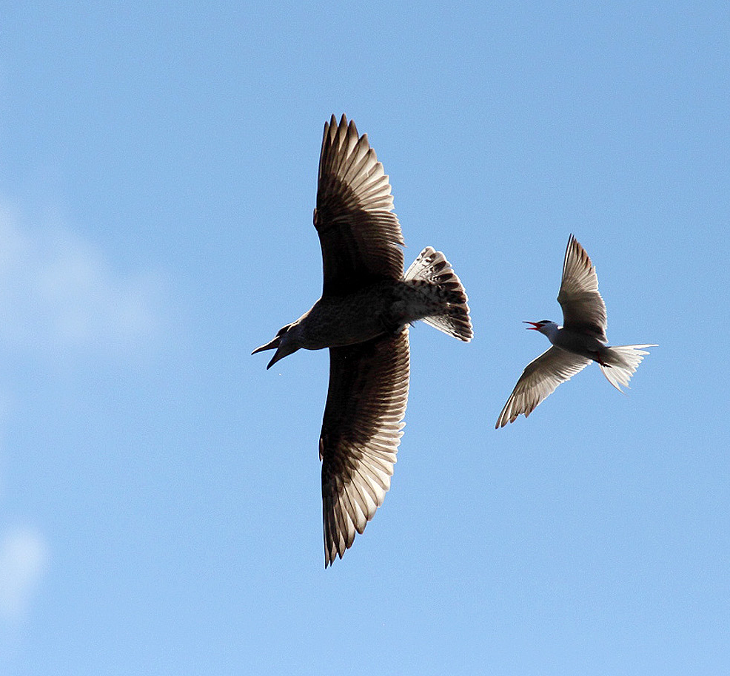
Серебристые чайки, также как и представители других видов, ловят рыбу, однако не брезгуют и другими кормами – охотятся на птенцов других птиц, нападают на мелких зверьков, собирают насекомых, обследуют помойки в поисках съестного.
Этот птенец-подросток серебристой чайки, несмотря на свою молодость, прилетел на колонию крачек в невинной надежде найти там что-нибудь вкусное, но встретил решительное сопротивление местных жителей.

Slide 35
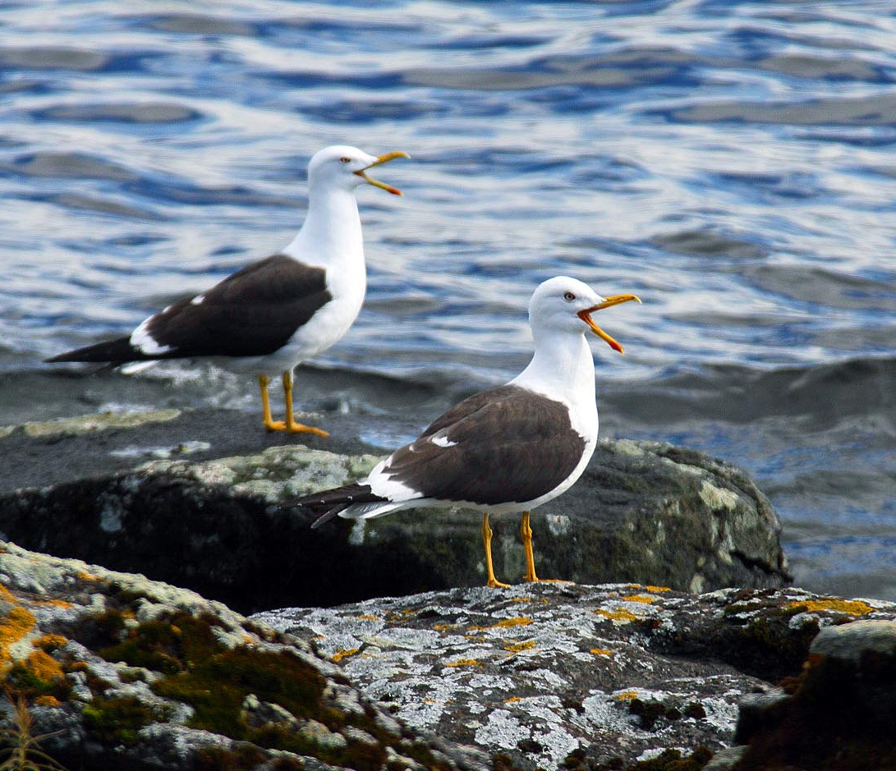
Клуша похожа на серебристую размерами, и образом жизни, да и красное пятно на клюве у неё тоже есть. Однако эту птицу сразу можно узнать по цвету крыльев –они у клуши угольно-чёрные.

Slide 36
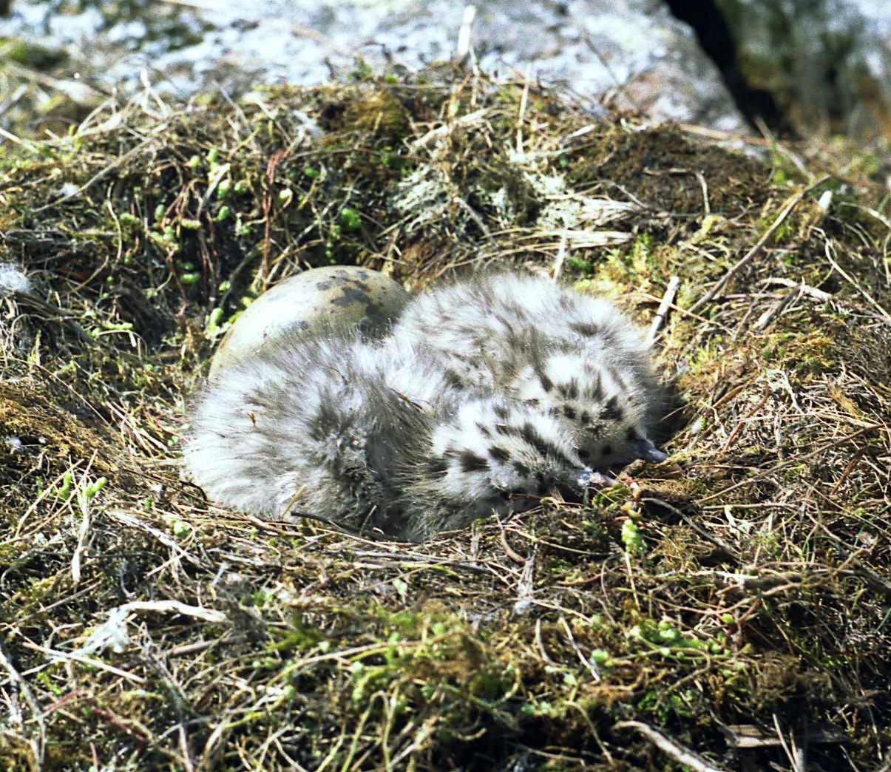
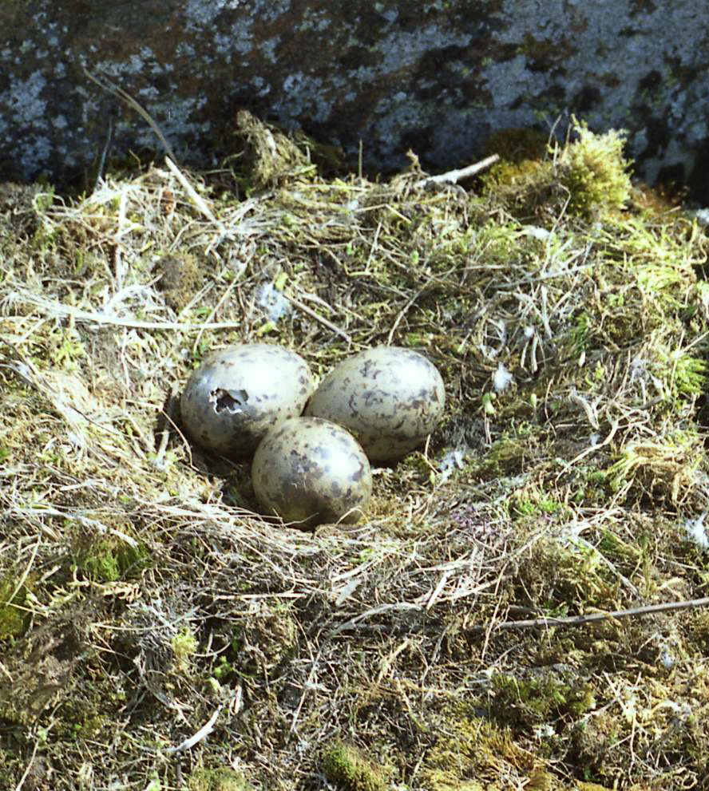
Гнезда у серебристых чаек и клуш – большие и довольно неаккуратные платформы, построенные из травы, мха и других строительных материалов, найденных поблизости.

Slide 37
Вернуться
к оглавлению

Slide 38
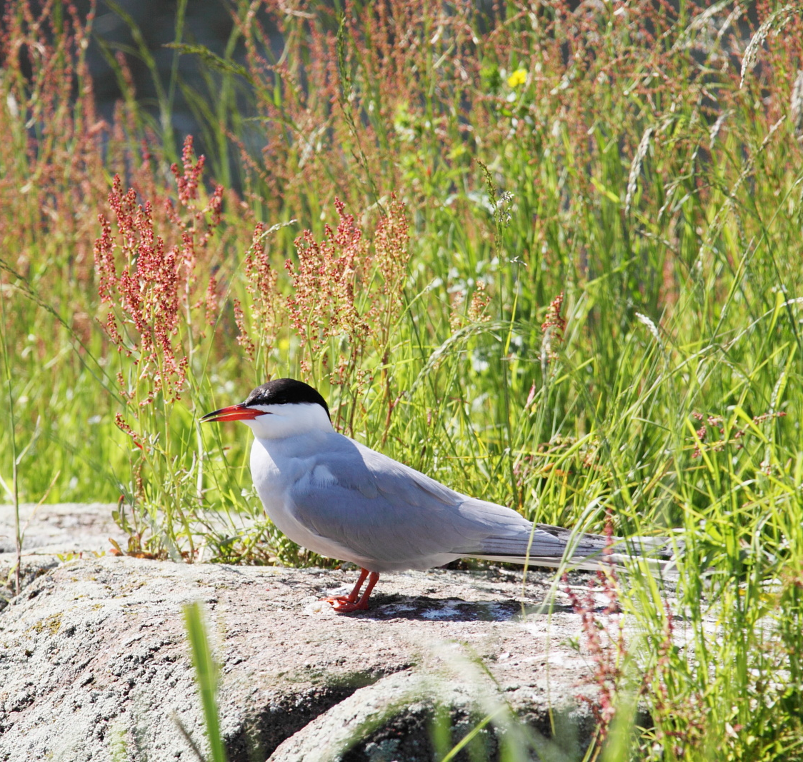
Речные крачки.
Речная крачка встречается на самых разных водоемах – на морских побережьях и островах, на прудах, озерах и, как понятно из названия, на реках. У нас в Петербурге речных крачек можно встретить и на Неве, в частности около Петропавловской крепости, и на небольших прудах по окраинам города. На Ладожском озере это самый часто встречающийся вид крачек. Свои колонии крачки устраивают и на крошечных островках, и на мысах сравнительно больших островов – главное, чтобы гнезда находились на открытом пространстве, где издали видно хищников.

Slide 39
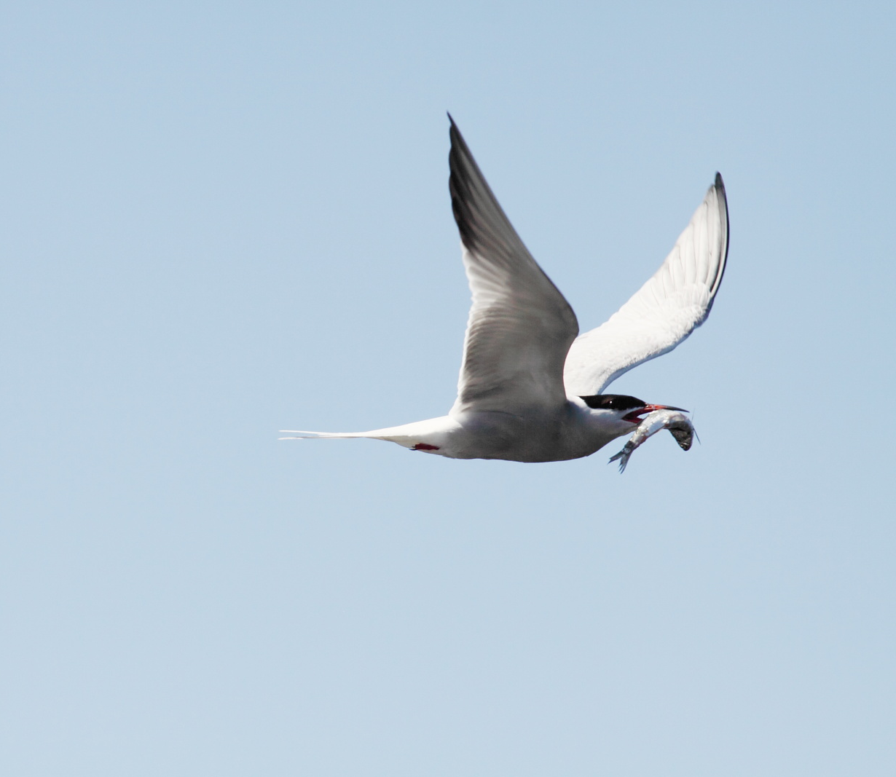
В основном крачки питаются рыбой, однако в небольших количествах едят и насекомых, которых могут ловить прямо в полёте.
Кстати, когда самец крачки предлагает «руку (или крыло?) и сердце» своей избраннице, он не надеется только на своё обаяние. Исполняя перед будущей супругой брачный танец, жених держит в клюве рыбку, которую потом дарит своей невесте.

Slide 40
Далеко не все птицы честно добывают себе пропитания – у крачек в порядке вещей напасть на более удачливого сородича, возвращающегося к гнезду с богатым уловом и попытаться отобрать рыбку.

Slide 41
В таких ситуациях далеко не всегда удается сохранить с трудом пойманную добычу, и после атаки воздушного пирата, крачка снова отправляется на рыбную ловлю.

Slide 42
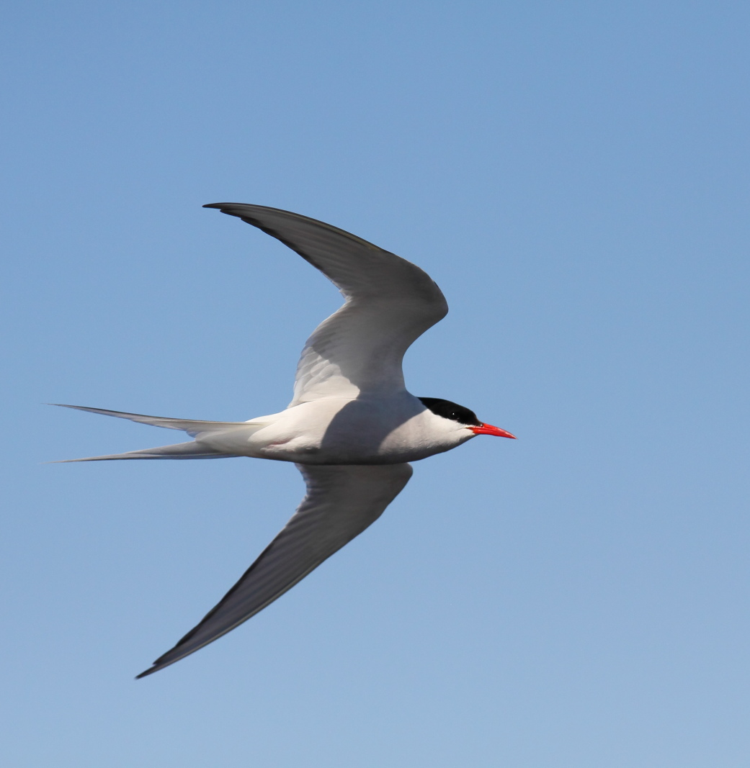
Полярные крачки – чемпионы среди птиц по дальности миграций. Они отправляются из Антарктиды в путешествие через весь Земной шар, чтобы их птенцы появились на свет на севере Евразии и Северной Америки, а осенью возвращаются в Антарктику. За свою двадцатилетнюю жизнь птицы преодолевают расстояние, равное двум полетам на Луну и обратно!!!
На островах в Ладожском озере полярные крачки гнездятся нечасто, но в каждой большой колонии речных крачек, как правило, можно найти несколько гнезд этих птиц.

Slide 43
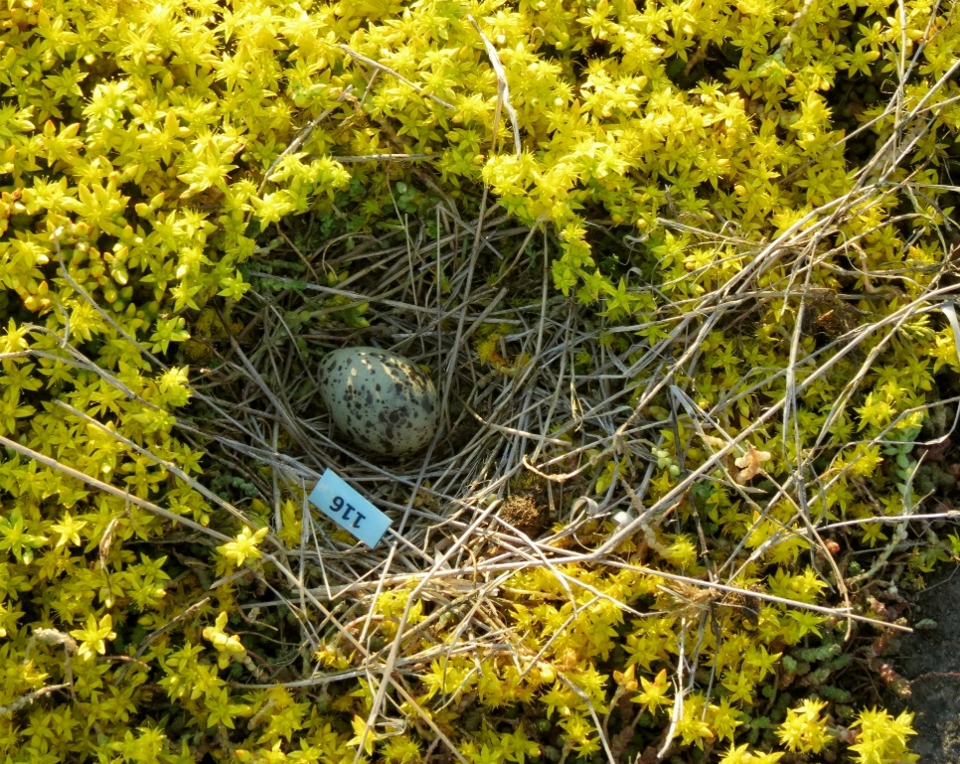
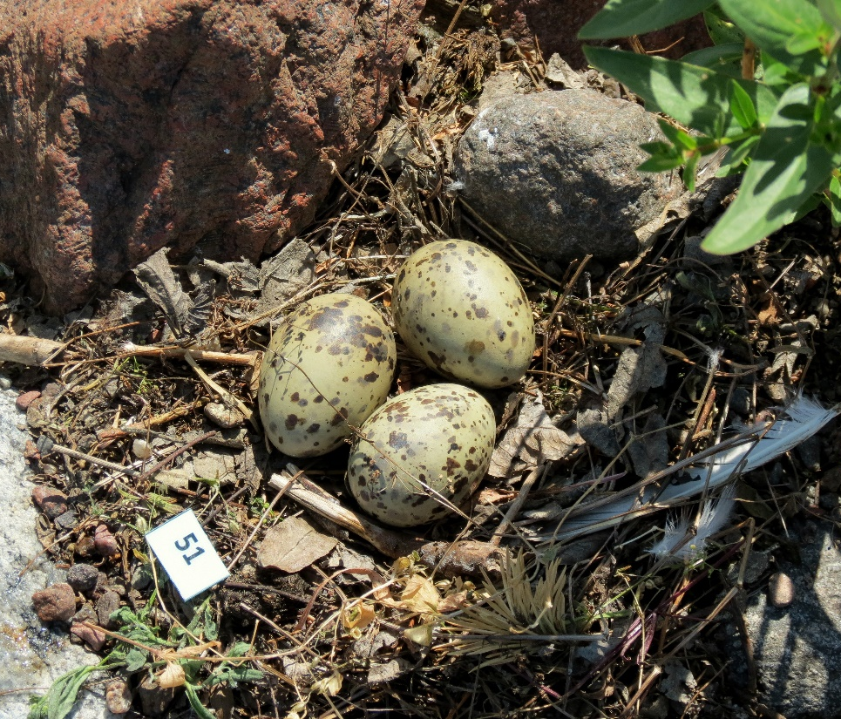
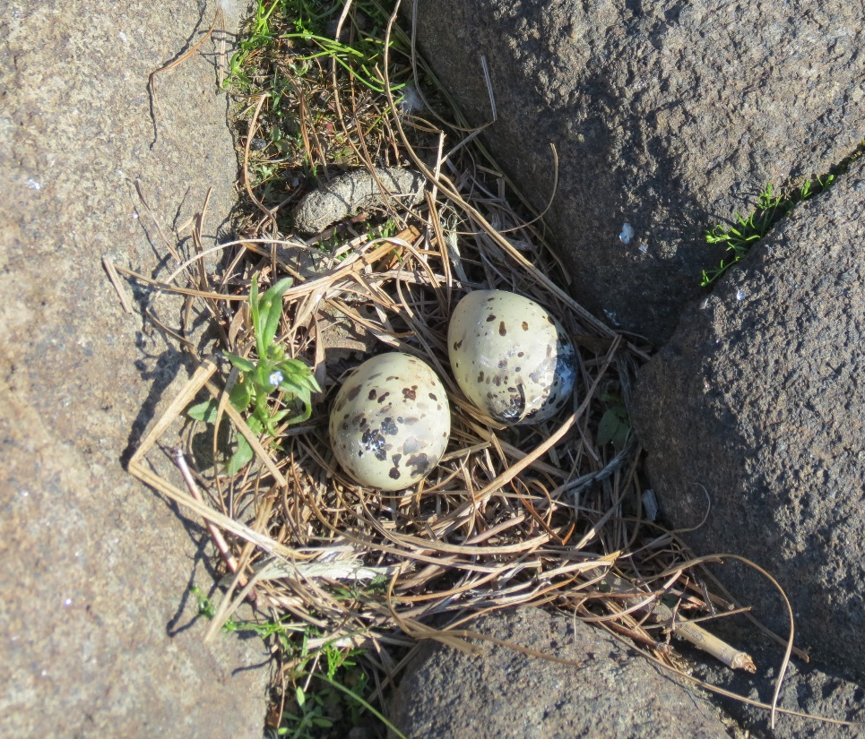
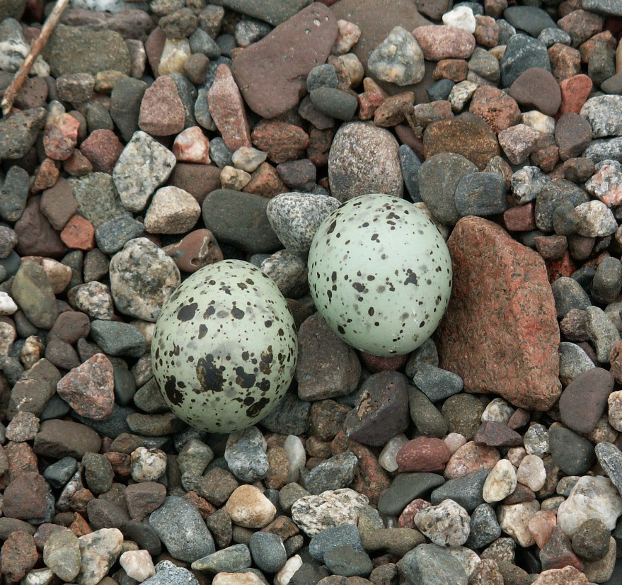
Гнезда и у полярных крачек, и у речных крачек очень простые. Часто птицы просто делают ямку во мху, в песке или в мелком галечнике – в зависимости от того, как выглядит остров, на котором они гнездятся. Некоторые птицы приносят несколько травинок, или выкладывают вокруг ямки кусочки тростника или сосновые иголки (если, конечно, на острове можно найти такие роскошные строительные материалы ☺).

Slide 44
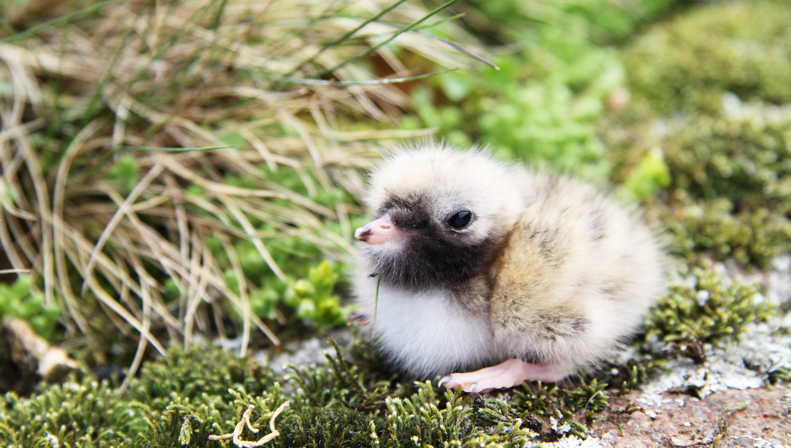
Птенец речной крачки

Slide 45
Вернуться
к оглавлению

Slide 46
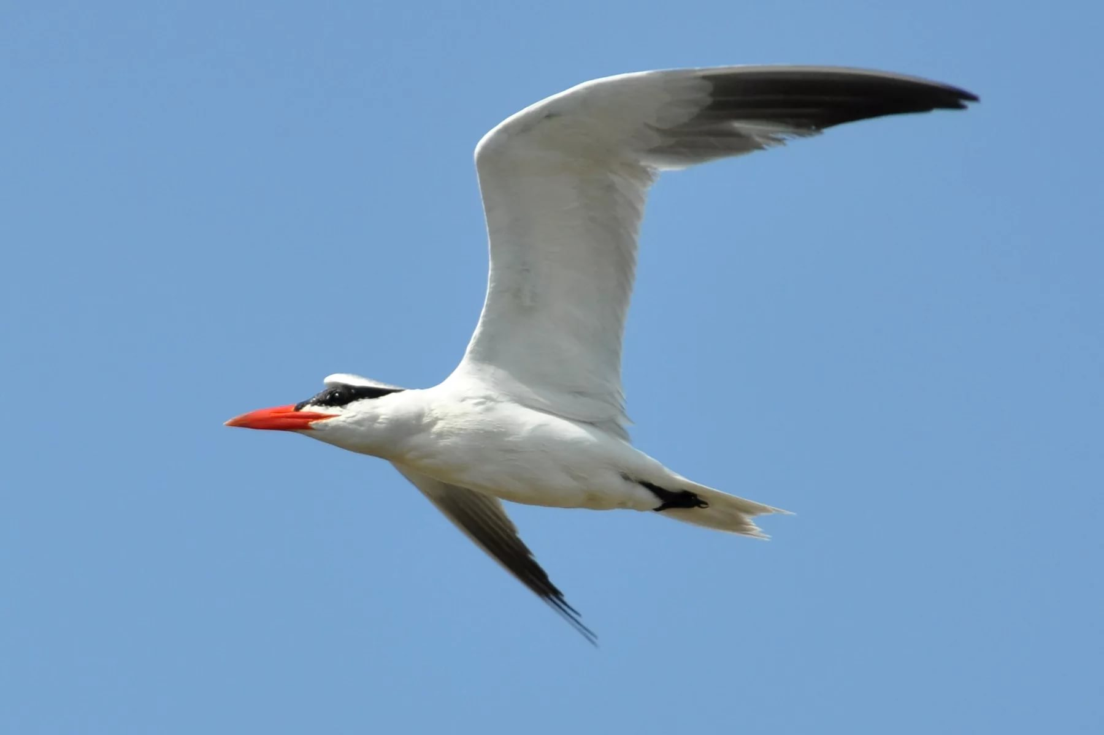
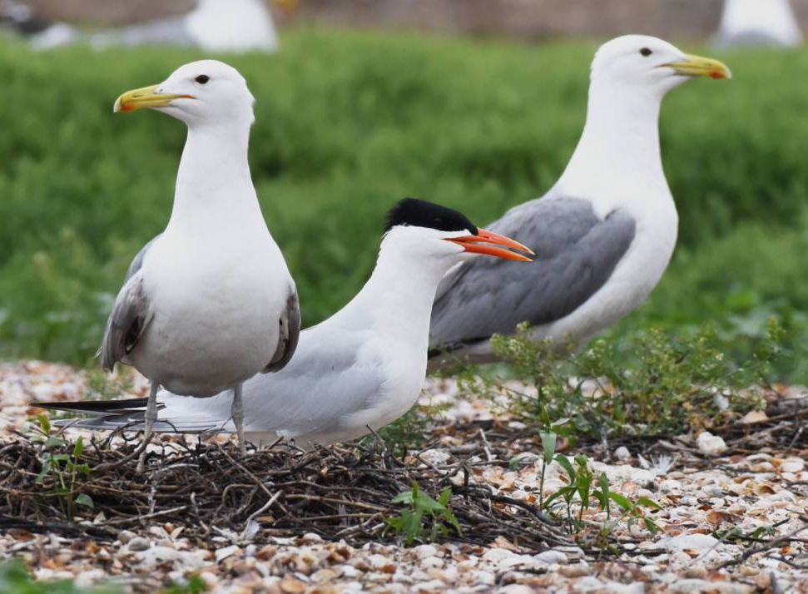
Чеграва – самая крупная из крачек. На Ладожском озере она встречается очень редко, эта птица предпочитает селиться на морских побережьях. Однако несколько пар чеграв регулярно гнездятся на Ладоге, вот только почти каждый год на новом острове.
Оценить, насколько чеграва большая, можно, если сравнить её с серебристыми чайками

Slide 47
Вернуться
к оглавлению

Slide 48
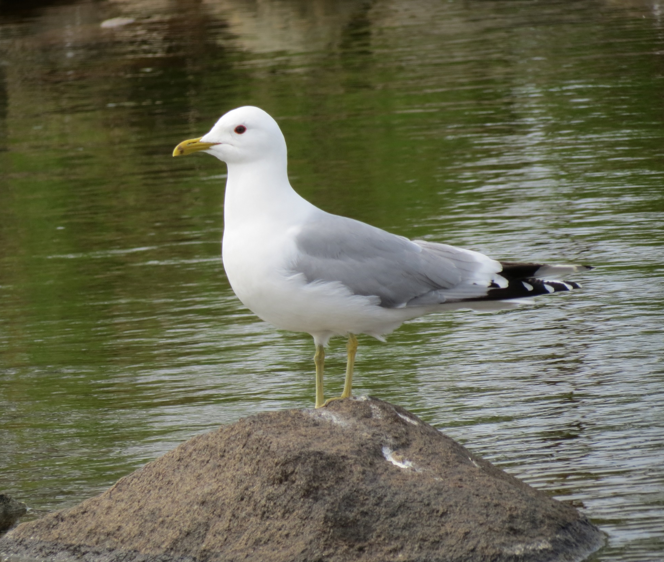
Сизая чайка – похожа на серебристую, НО!!!
Намного меньше по размерам
На конце клюва нет красного пятна
Сам клюв по сравнению с клювом серебристой намного изящнее

Slide 49
Гнездо сизой чайки

Slide 50
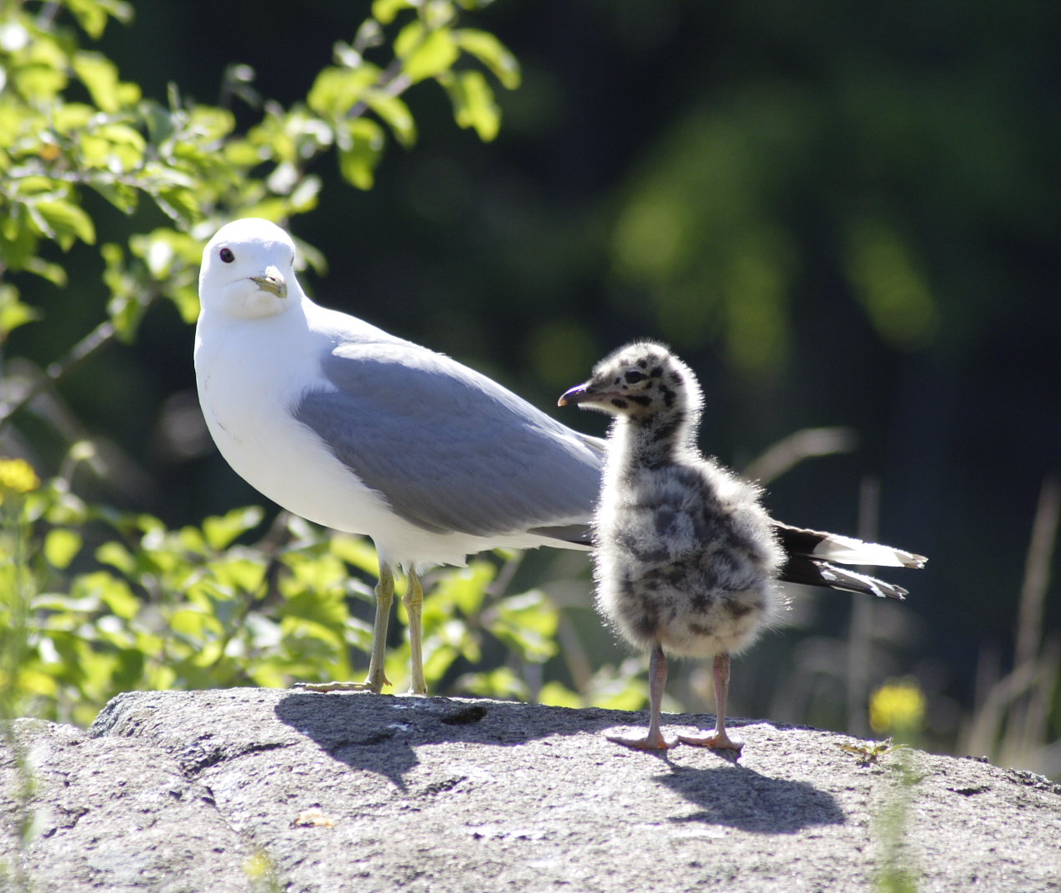
Сизая чайка с птенцом

Slide 51
Вернуться
к оглавлению

Slide 52
Озерная чайка – тоже белая с серыми крыльями, но её легко узнать по темной шапочке на голове, которая «натянута» почти до плеч.
Но темная шапка есть у озерных чаек только летом – к осени оперение меняется.

Slide 53
Гнездо озерные чайки обычно сооружают, используя для строительных целей сухой тростник. При этом конструкция по размерам часто кажется несоразмерно крупной.

Slide 54
Озерные чайки с птенцами

Slide 55
Вернуться
к оглавлению

Slide 56
Малая чайка, на первый взгляд, очень похожа на озерную, но присмотритесь! Не говоря уж о том, что она намного мельче (понятно, что крупную птицу малой чайкой не назовут), у неё есть ещё один чёткий признак, по которому её легко отличить. В отличие от озерной чайки, у малой крылья снизу тёмные, практически чёрные!

Slide 57
Условия островов на Ладоге не самые подходящие для малых чаек, поэтому чаще всего они поселяются на тех из них, где есть высокие злаки, желательно – растущие на мелководье. Именно среди такой растительности малые чайки и сооружают свои гнезда, обычно используя для постройки сухую траву.

Slide 58
Иногда гнезда располагаются практически прямо в воде. Но такие конструкции встречаются только там, где гнезда закрыты от волны другими островами или камнями и зарослями злаков.

Slide 59
Птенцы малой чайки

Slide 60
Вернуться
к оглавлению

